Slide 1
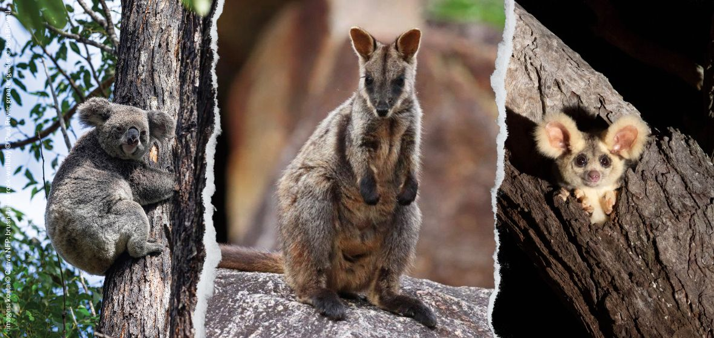
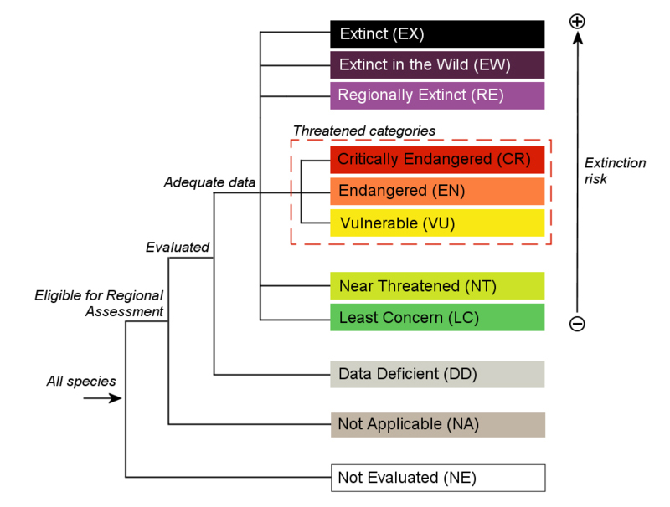
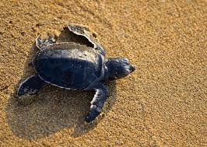
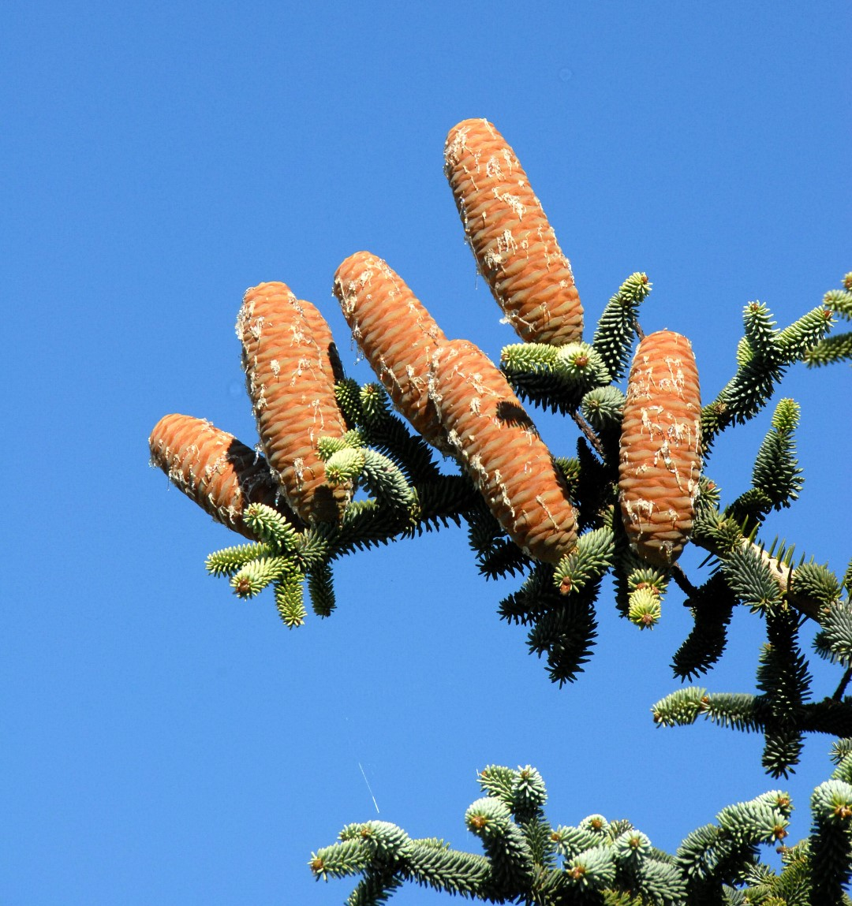
Gestión de especies amenazadas
Definición y objetivos
La gestión de especies amenazadas es el conjunto de acciones planificadas, basadas en evidencia científica, dirigidas a mantener o recuperar poblaciones viables de especies que enfrentan un riesgo significativo de extinción.

Slide 2
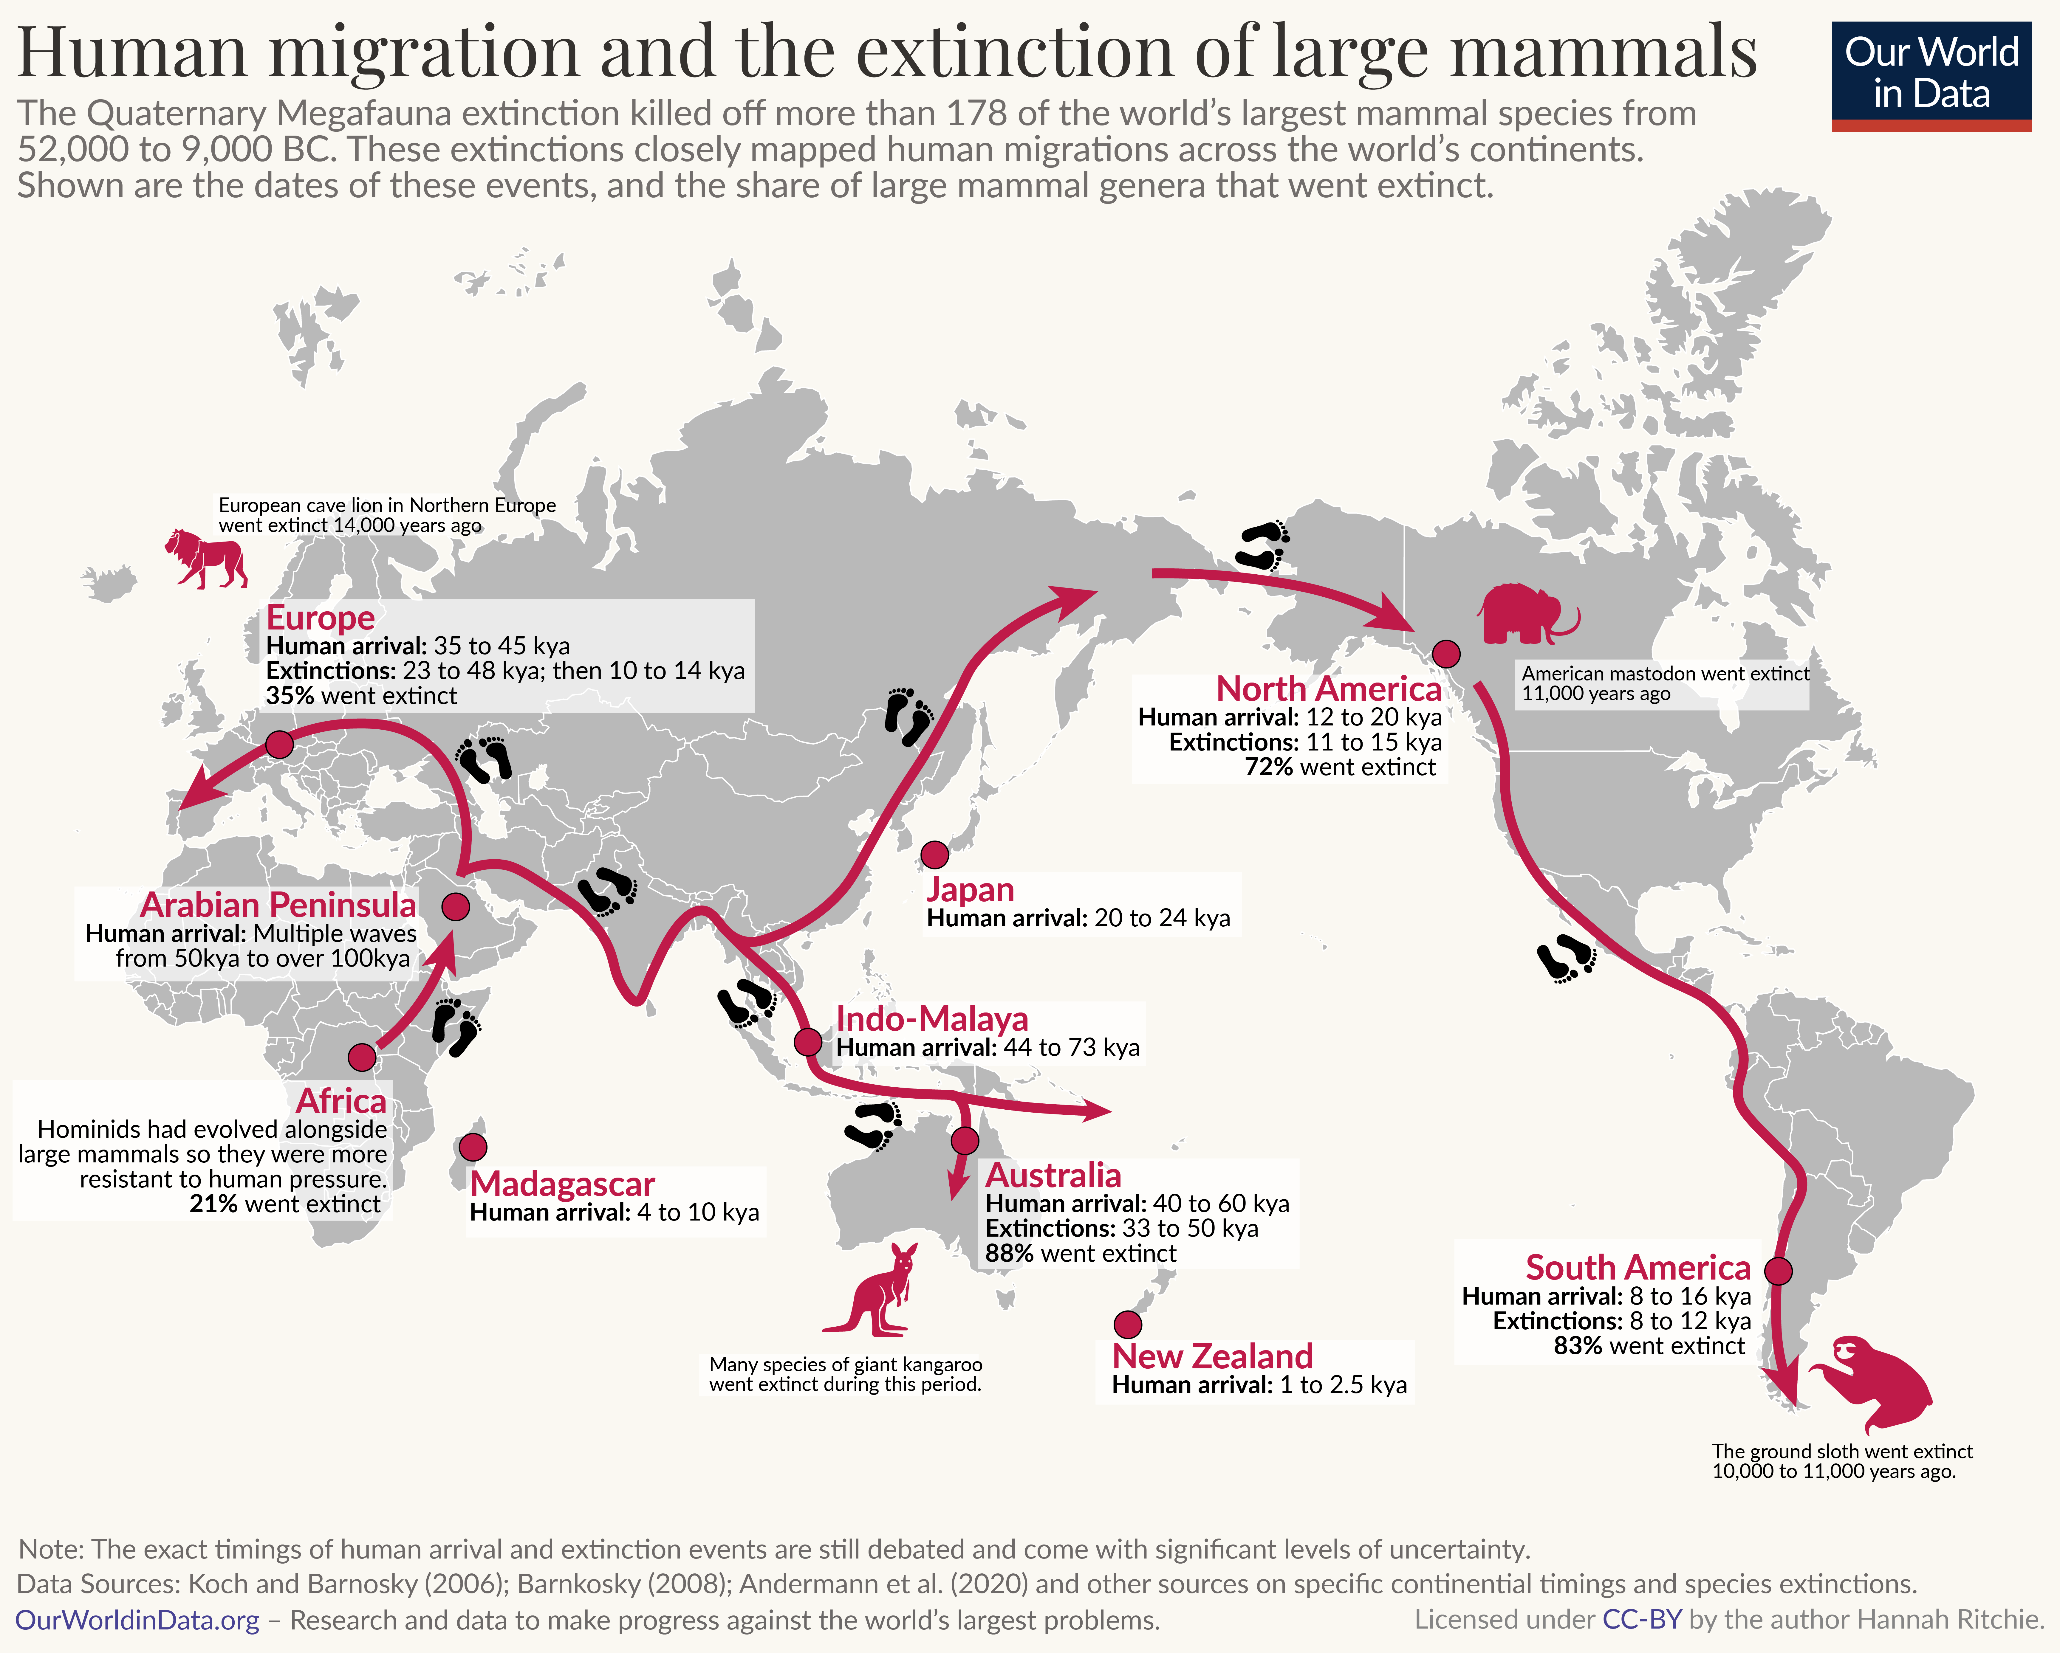
Gestión de especies amenazadas
¿Por qué es necesario?
Los humanos hemos extinguido especies desde que empezamos a colonizar el planeta…
https://ourworldindata.org/quaternary-megafauna-extinction

Slide 3
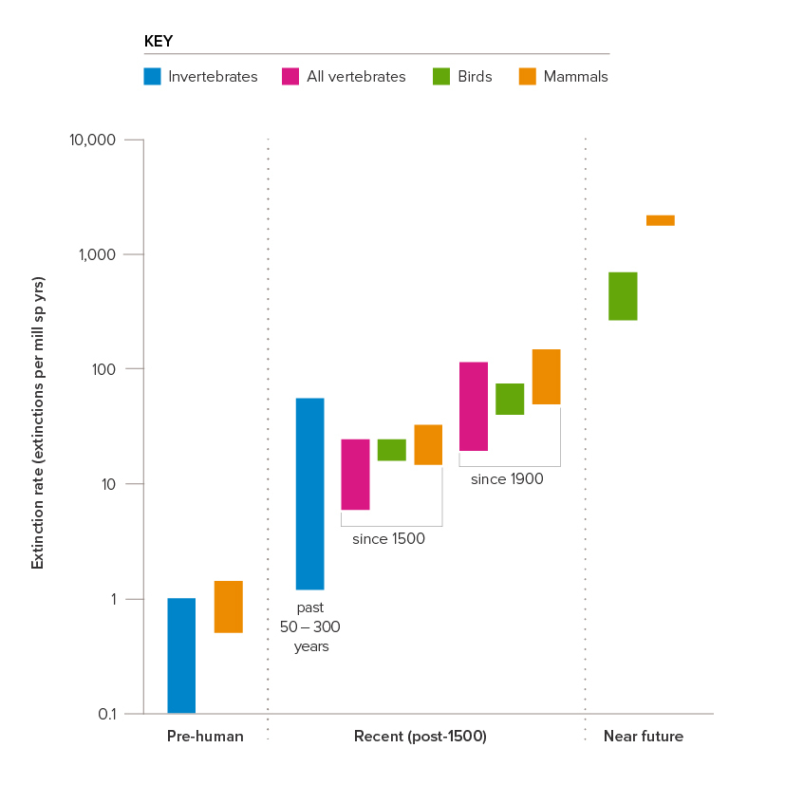
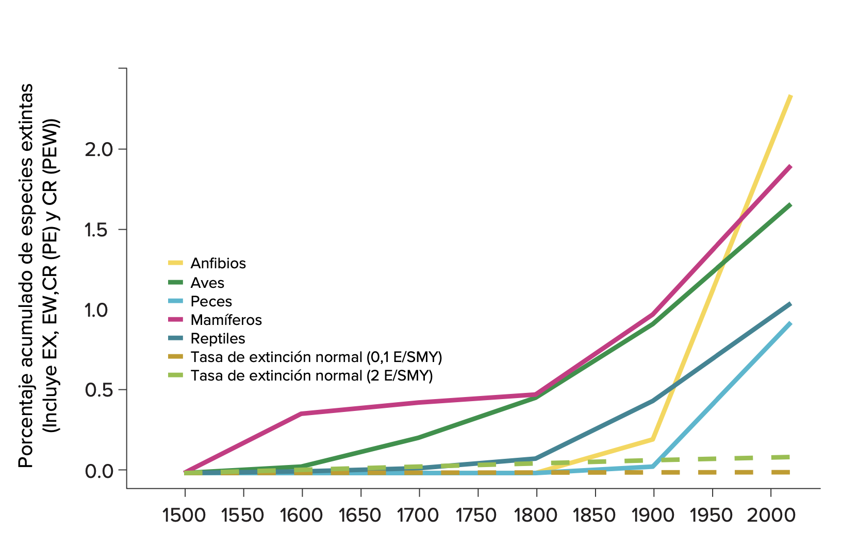
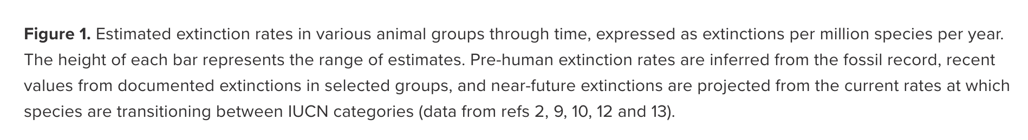
Gestión de especies amenazadas
¿Por qué es necesario?
La tasa de extinción de especies provocada por la actividad humana es, aparentemente, 100 veces más alta que la considerada natural.
https://www.wwf.es/nuestro_trabajo/informe_planeta_vivo_ipv/informe_planeta_vivo_2024_perdidad_biodiversidad/
https://royalsociety.org/news-resources/projects/biodiversity/decline-and-extinction/

Slide 4
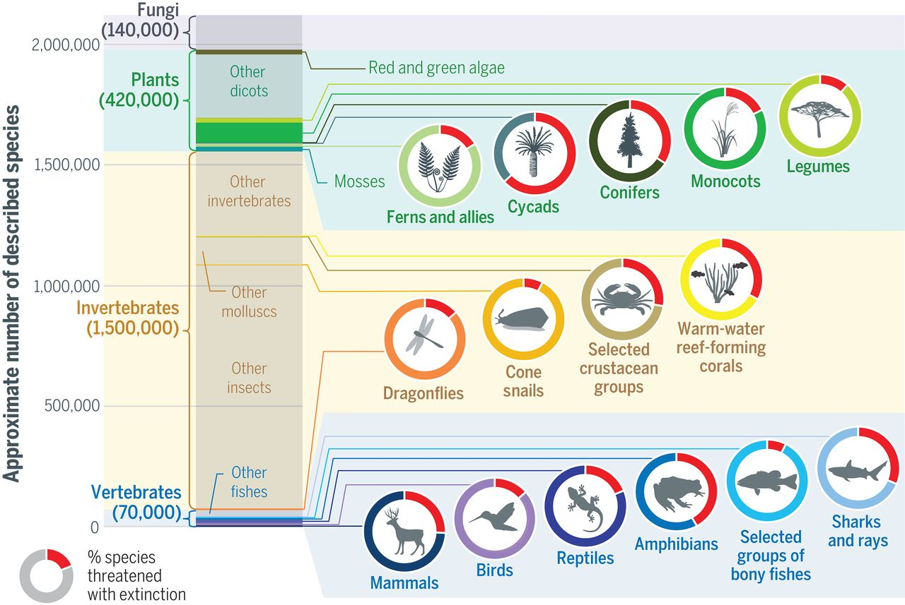
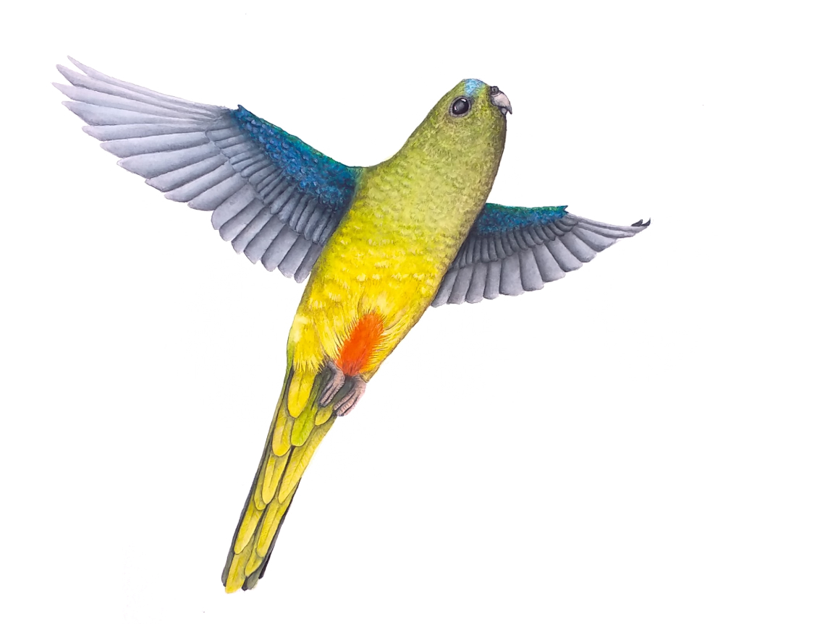
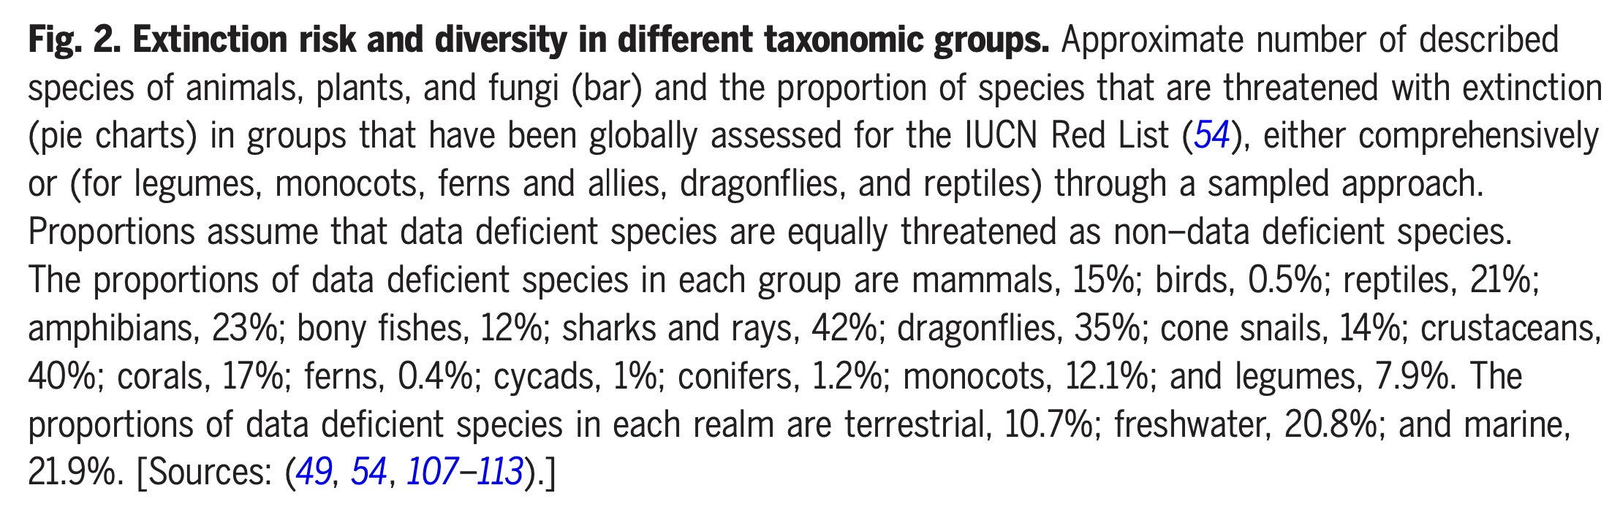
Gestión de especies amenazadas
¿Por qué es necesario?
Se estima que un 25% de las especies podrían estar amenazadas.
Se estima que el 68% de las poblaciones de vertebrados han experimentado un descenso en su abundancia entre 1970 y 2016.
En general desaparecen las especies especialistas y sobreviven las generalistas.
https://royalsociety.org/news-resources/projects/biodiversity/decline-and-extinction/
https://t.co/qfa8kgllWF

Slide 5
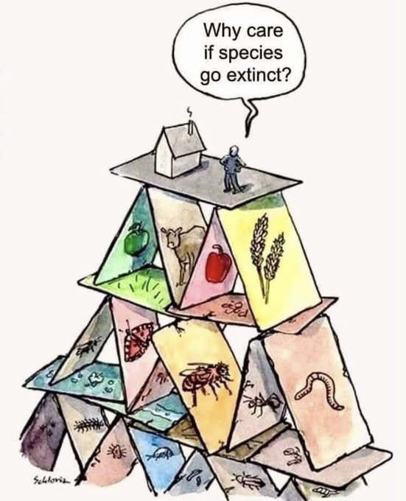
Gestión de especies amenazadas
¿Por qué es necesario?
No podemos vivir en un mundo sin otras especies.
Necesitamos un número alto pero indefinido de otras especies para subsistir.
¿Cuántas especies podemos permitirnos perder sin que eso nos afecte?
Razones éticas. ¿tenemos derecho a erradicar a nuestros “vecinos” más cercanos?

Slide 6
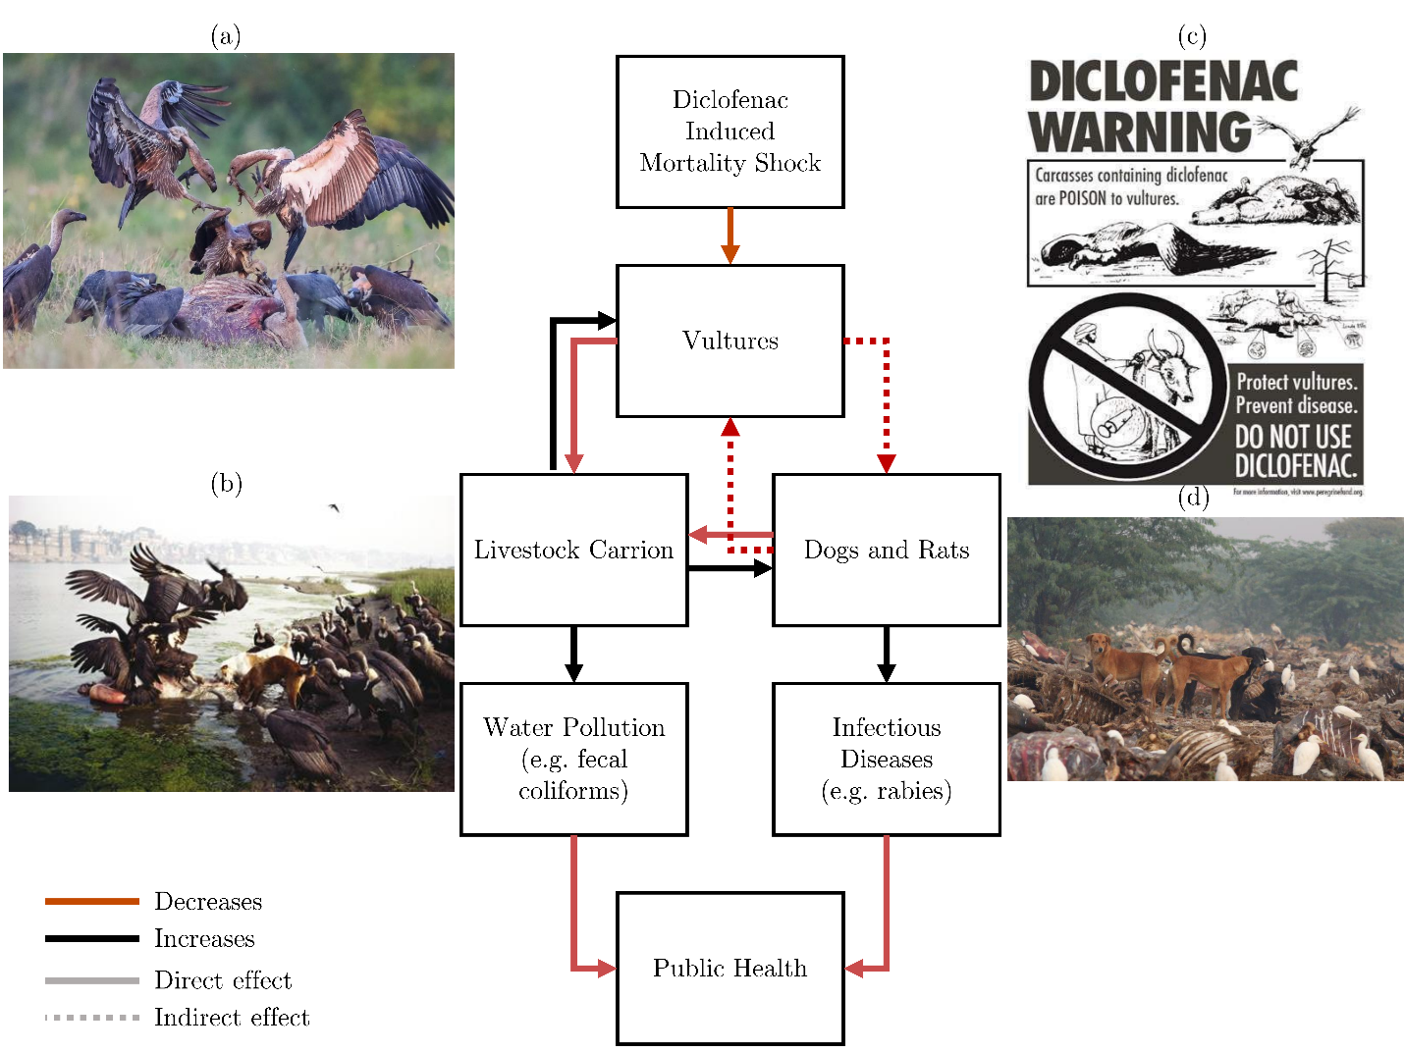
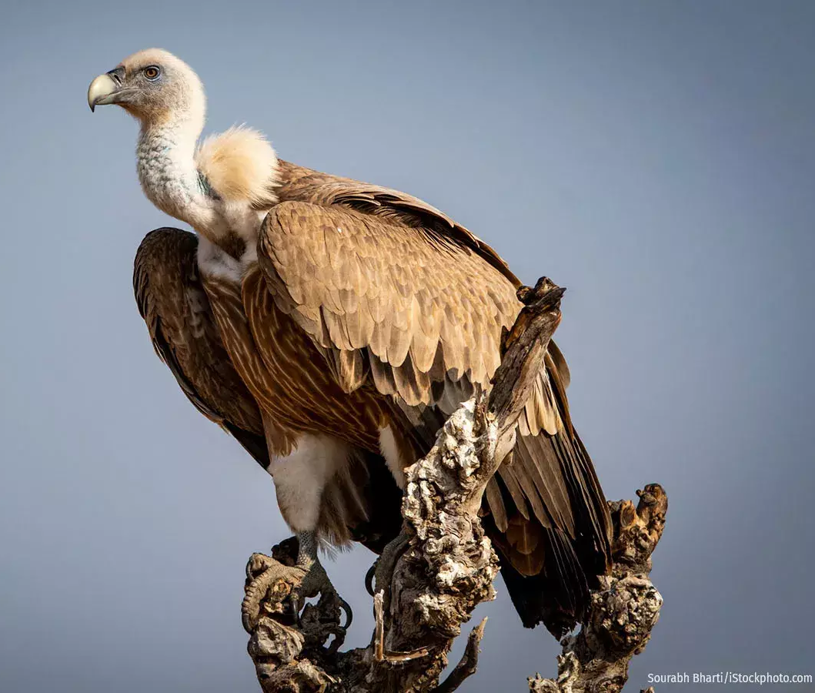
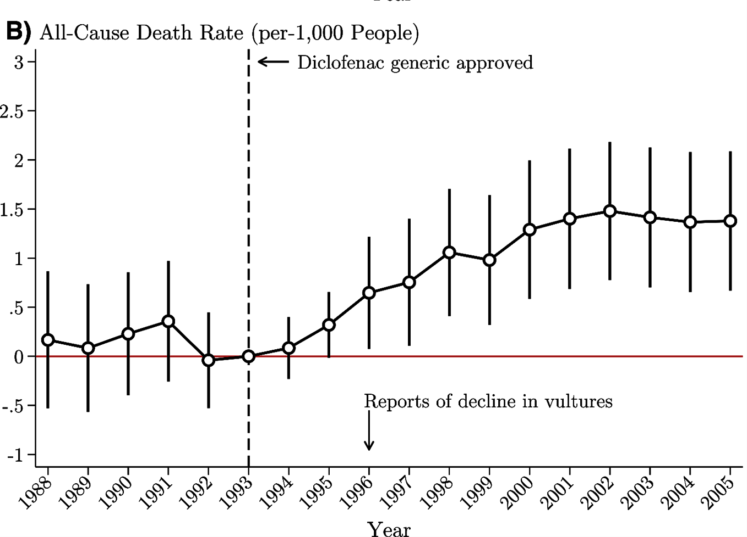
Gestión de especies amenazadas
¿Por qué es necesario?
La desaparición de algunas especies nos afecta directamente.
90% descenso
De 50 millones a pocos miles
https://en.wikipedia.org/wiki/Indian_vulture_crisis
https://www.science.org/content/article/loss-india-s-vultures-may-have-led-deaths-half-million-people
500.000 muertes
https://www.ideasforindia.in/topics/environment/how-human-and-ecosystem-health-are-intertwined-evidence-from-vulture-population-collapse-in-india.html

Slide 7
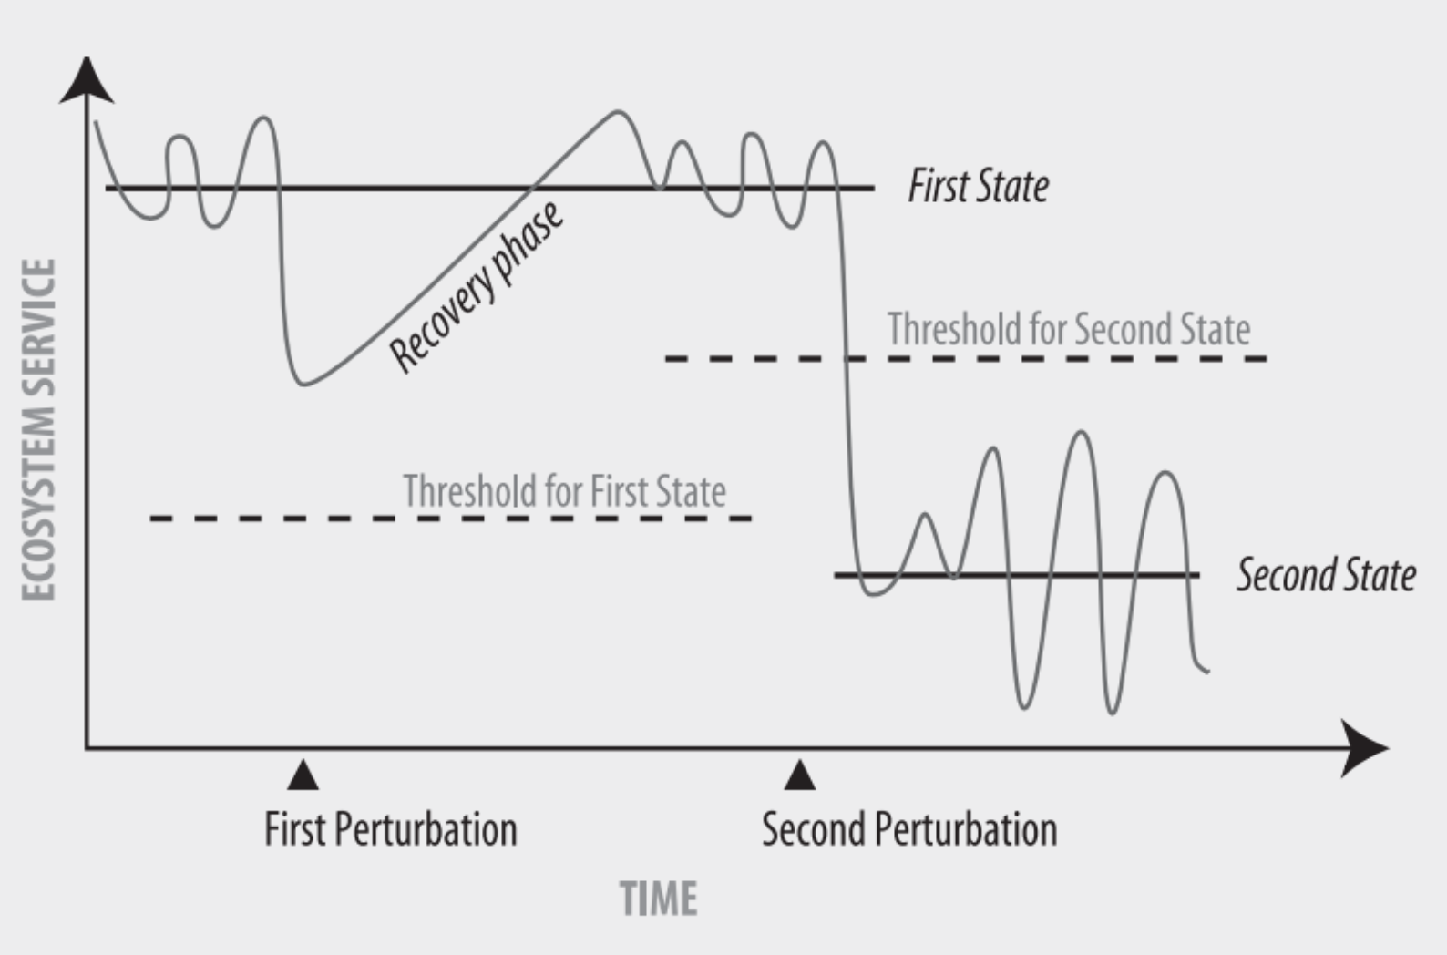
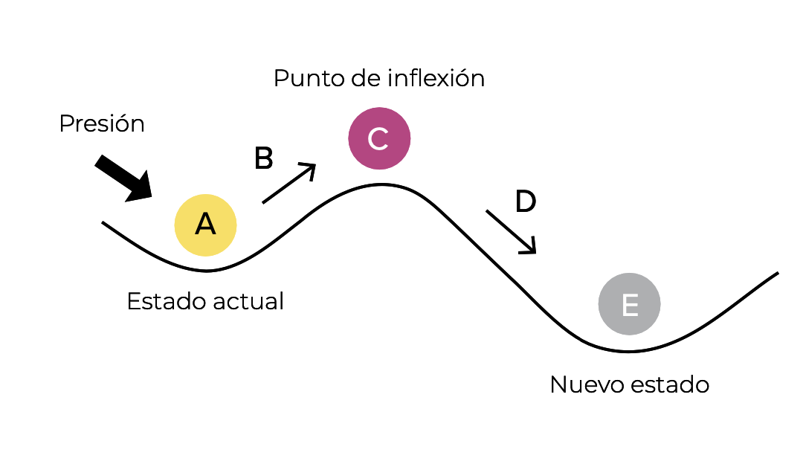
Gestión de especies amenazadas
¿Por qué es necesario?
La desaparición especies puede provocar cambios bruscos en los ecosistemas. Puntos de inflexión.
https://www.wwf.es/nuestro_trabajo/informe_planeta_vivo_ipv/informe_planeta_vivo_2024_perdidad_biodiversidad/

Slide 8
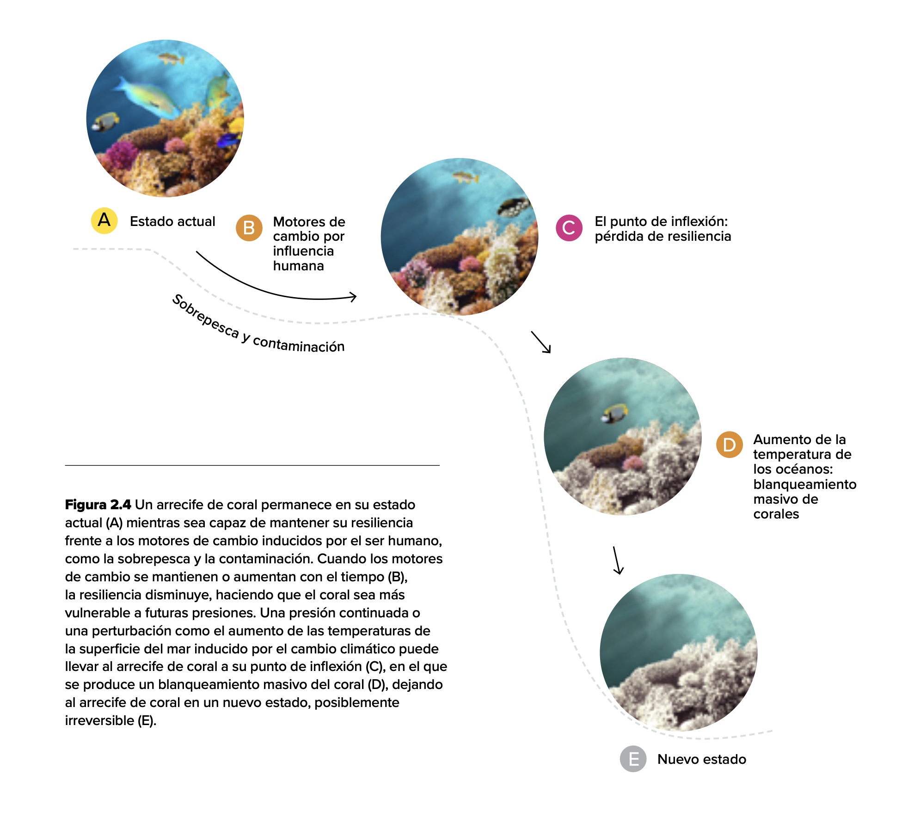
Gestión de especies amenazadas
¿Por qué es necesario?
La desaparición especies puede provocar cambios bruscos en los ecosistemas. Puntos de inflexión.
https://www.wwf.es/nuestro_trabajo/informe_planeta_vivo_ipv/informe_planeta_vivo_2024_perdidad_biodiversidad/

Slide 9
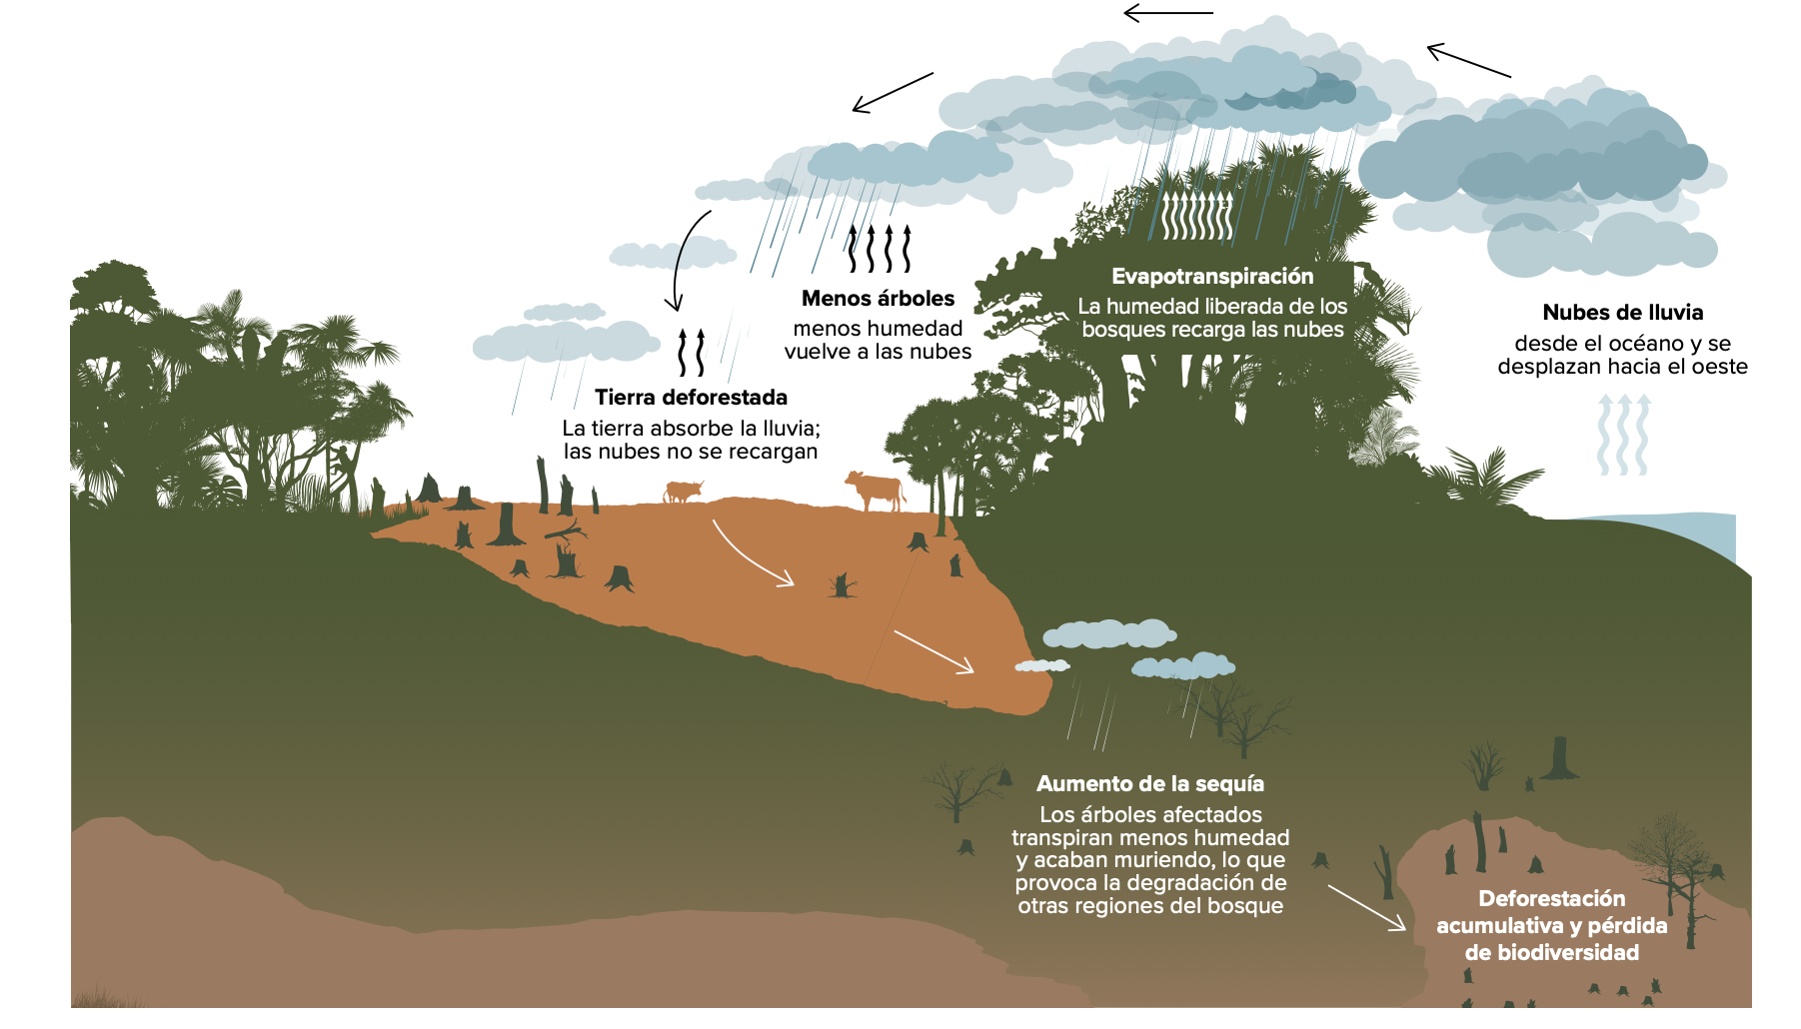
Gestión de especies amenazadas
¿Por qué es necesario?
La desaparición especies puede provocar cambios bruscos en los ecosistemas. Puntos de inflexión.
Se estima que si destruimos el 25% de la selva podríamos llegar a un punto de no retorno.
Ya hemos deforestado entre el 14 y el 17%
https://www.wwf.es/nuestro_trabajo/informe_planeta_vivo_ipv/informe_planeta_vivo_2024_perdidad_biodiversidad/

Slide 10
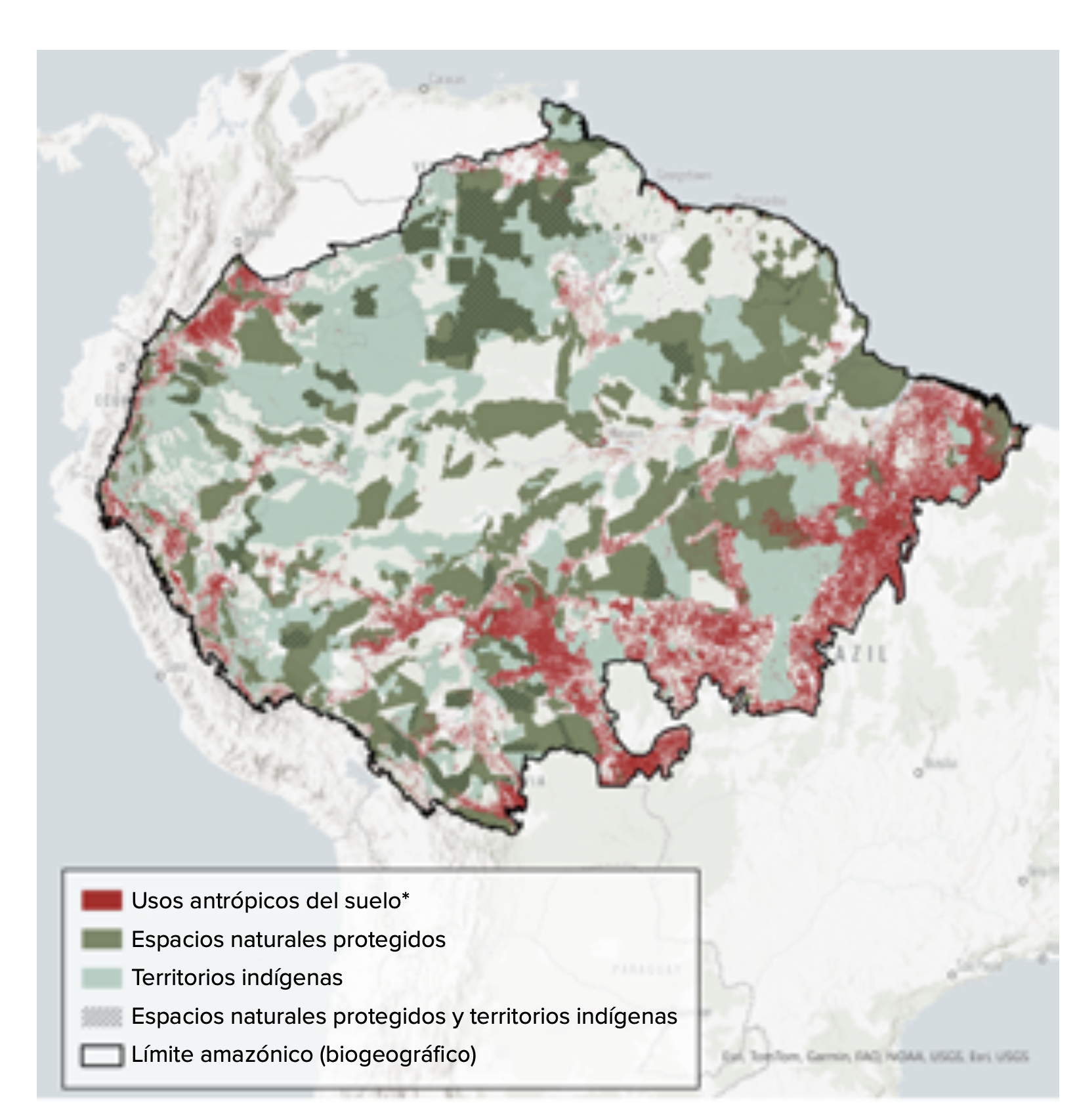
Gestión de especies amenazadas
¿Por qué es necesario?
La desaparición especies puede provocar cambios bruscos en los ecosistemas. Puntos de inflexión.
https://www.wwf.es/nuestro_trabajo/informe_planeta_vivo_ipv/informe_planeta_vivo_2024_perdidad_biodiversidad/

Slide 11
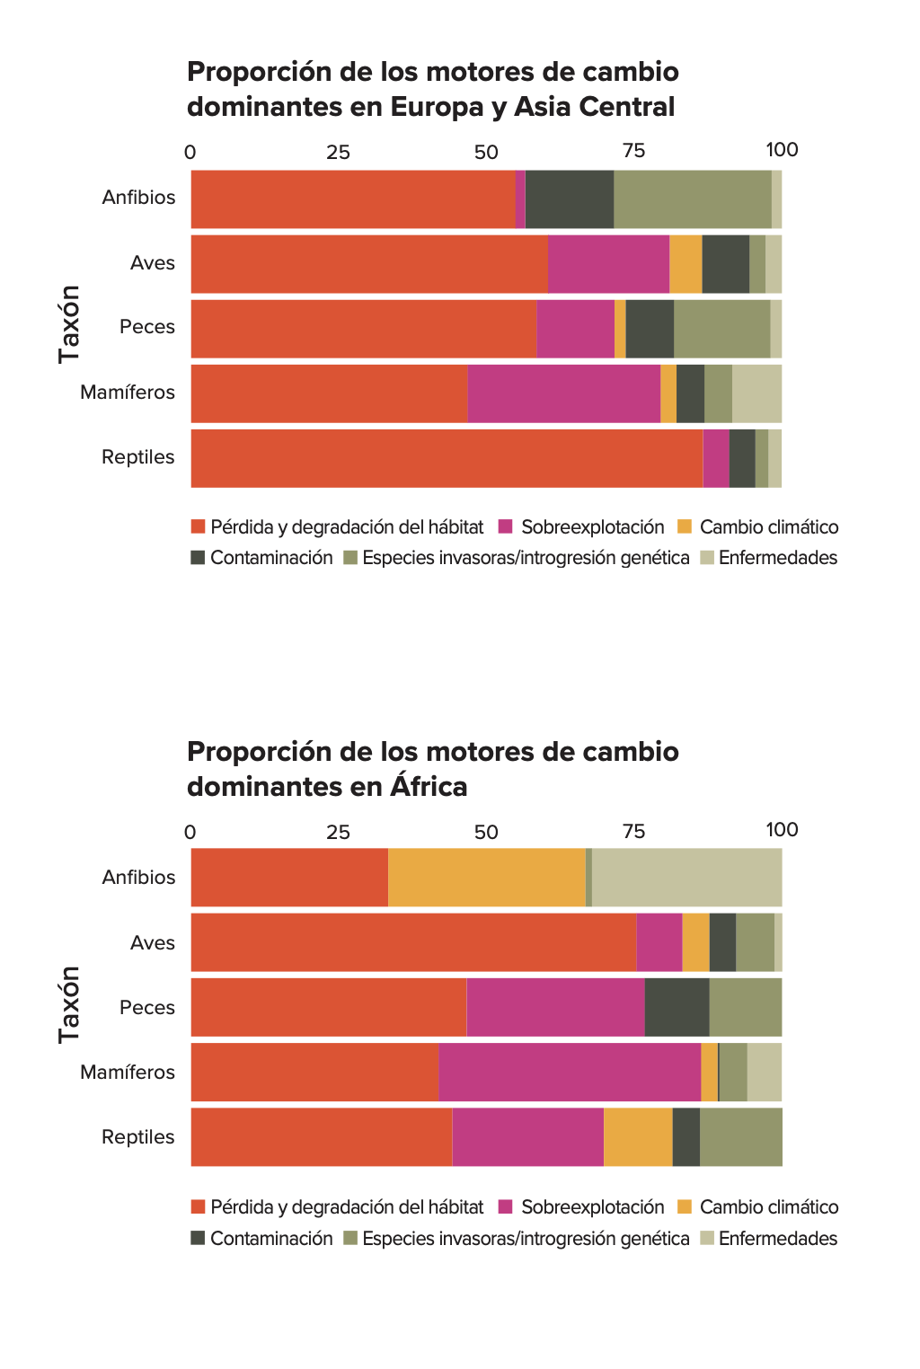
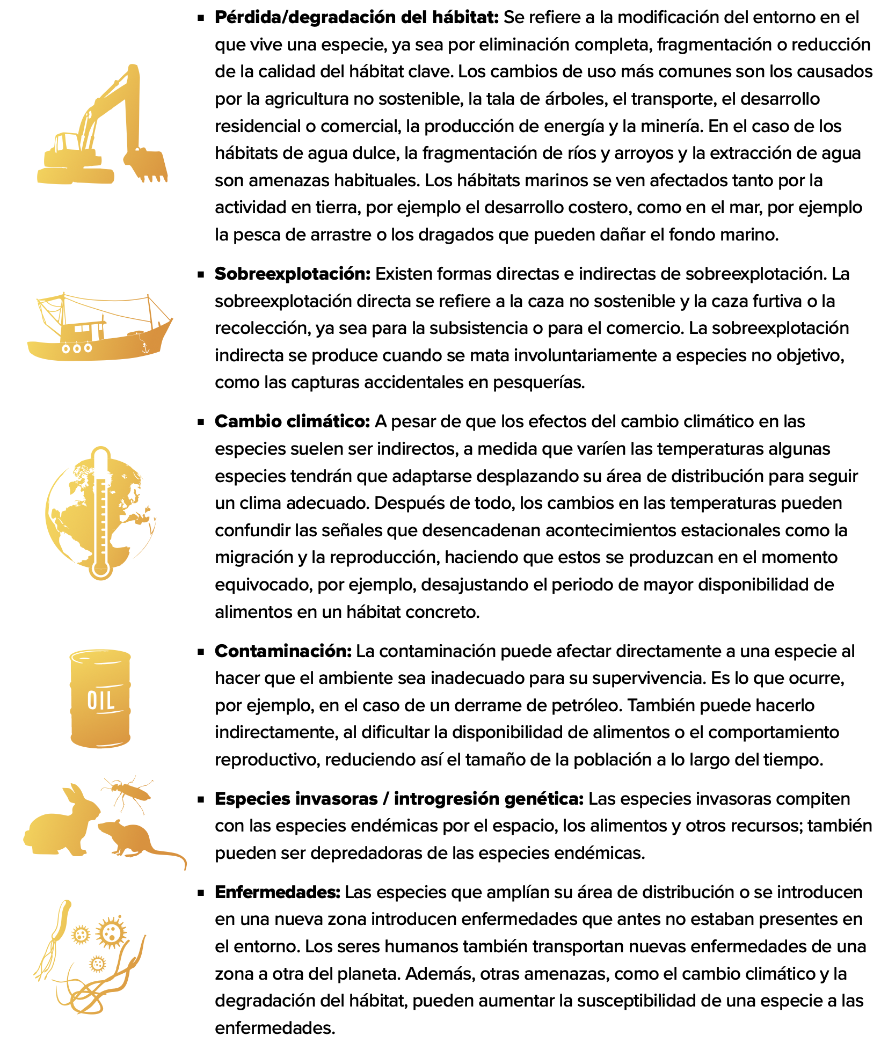
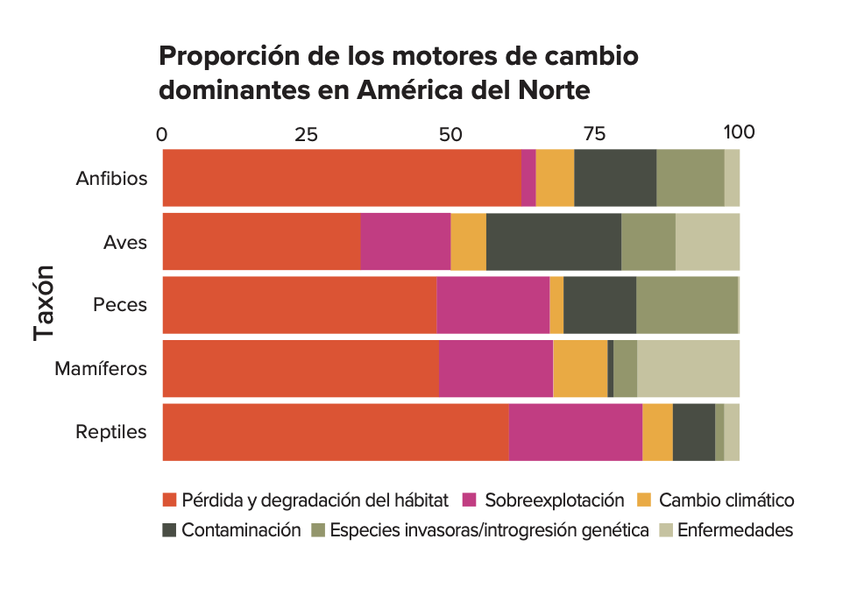
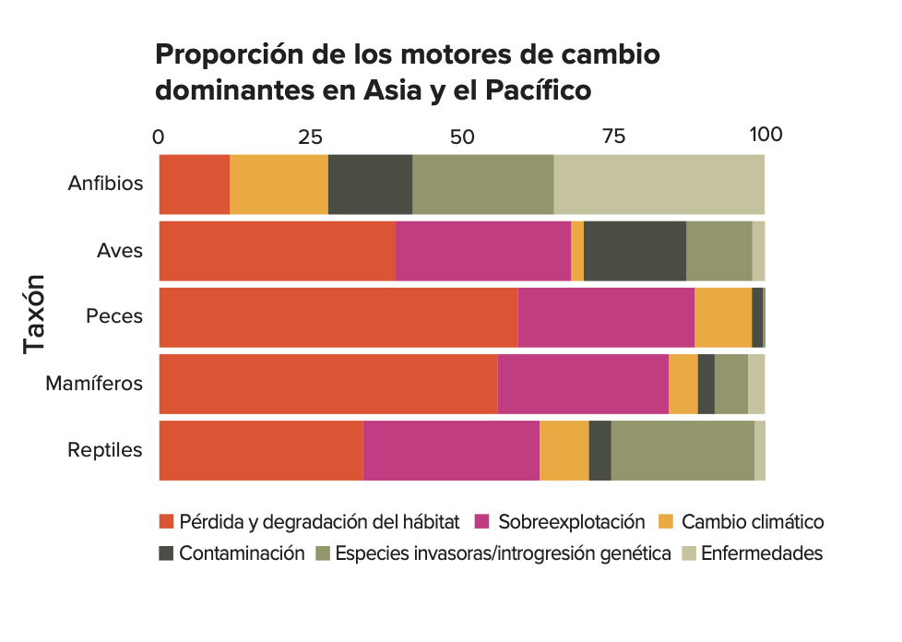
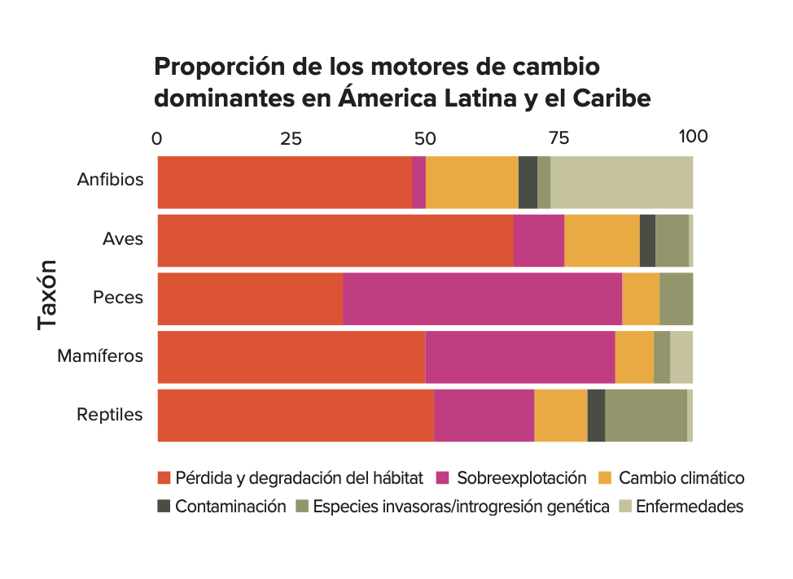
Gestión de especies amenazadas
¿Por qué existe este problema?
La actividad humana compite con el resto de la vida. Nuestro sistema económico funciona así.

Slide 12
Gestión de especies amenazadas
¿Por qué existe este problema?
La actividad humana compite con el resto de la vida. Nuestro sistema económico funciona así.

Slide 13
Gestión de especies amenazadas
¿Por qué existe este problema?
La actividad humana compite con el resto de la vida. Nuestro sistema económico funciona así.

Slide 14
Gestión de especies amenazadas
¿Por qué existe este problema?
La actividad humana compite con el resto de la vida. Nuestro sistema económico funciona así.

Slide 15
Gestión de especies amenazadas
¿Por qué existe este problema?
La actividad humana compite con el resto de la vida. Nuestro sistema económico funciona así.

Slide 16
Gestión de especies amenazadas
¿Por qué existe este problema?
La actividad humana compite con el resto de la vida. Nuestro sistema económico funciona así.

Slide 17
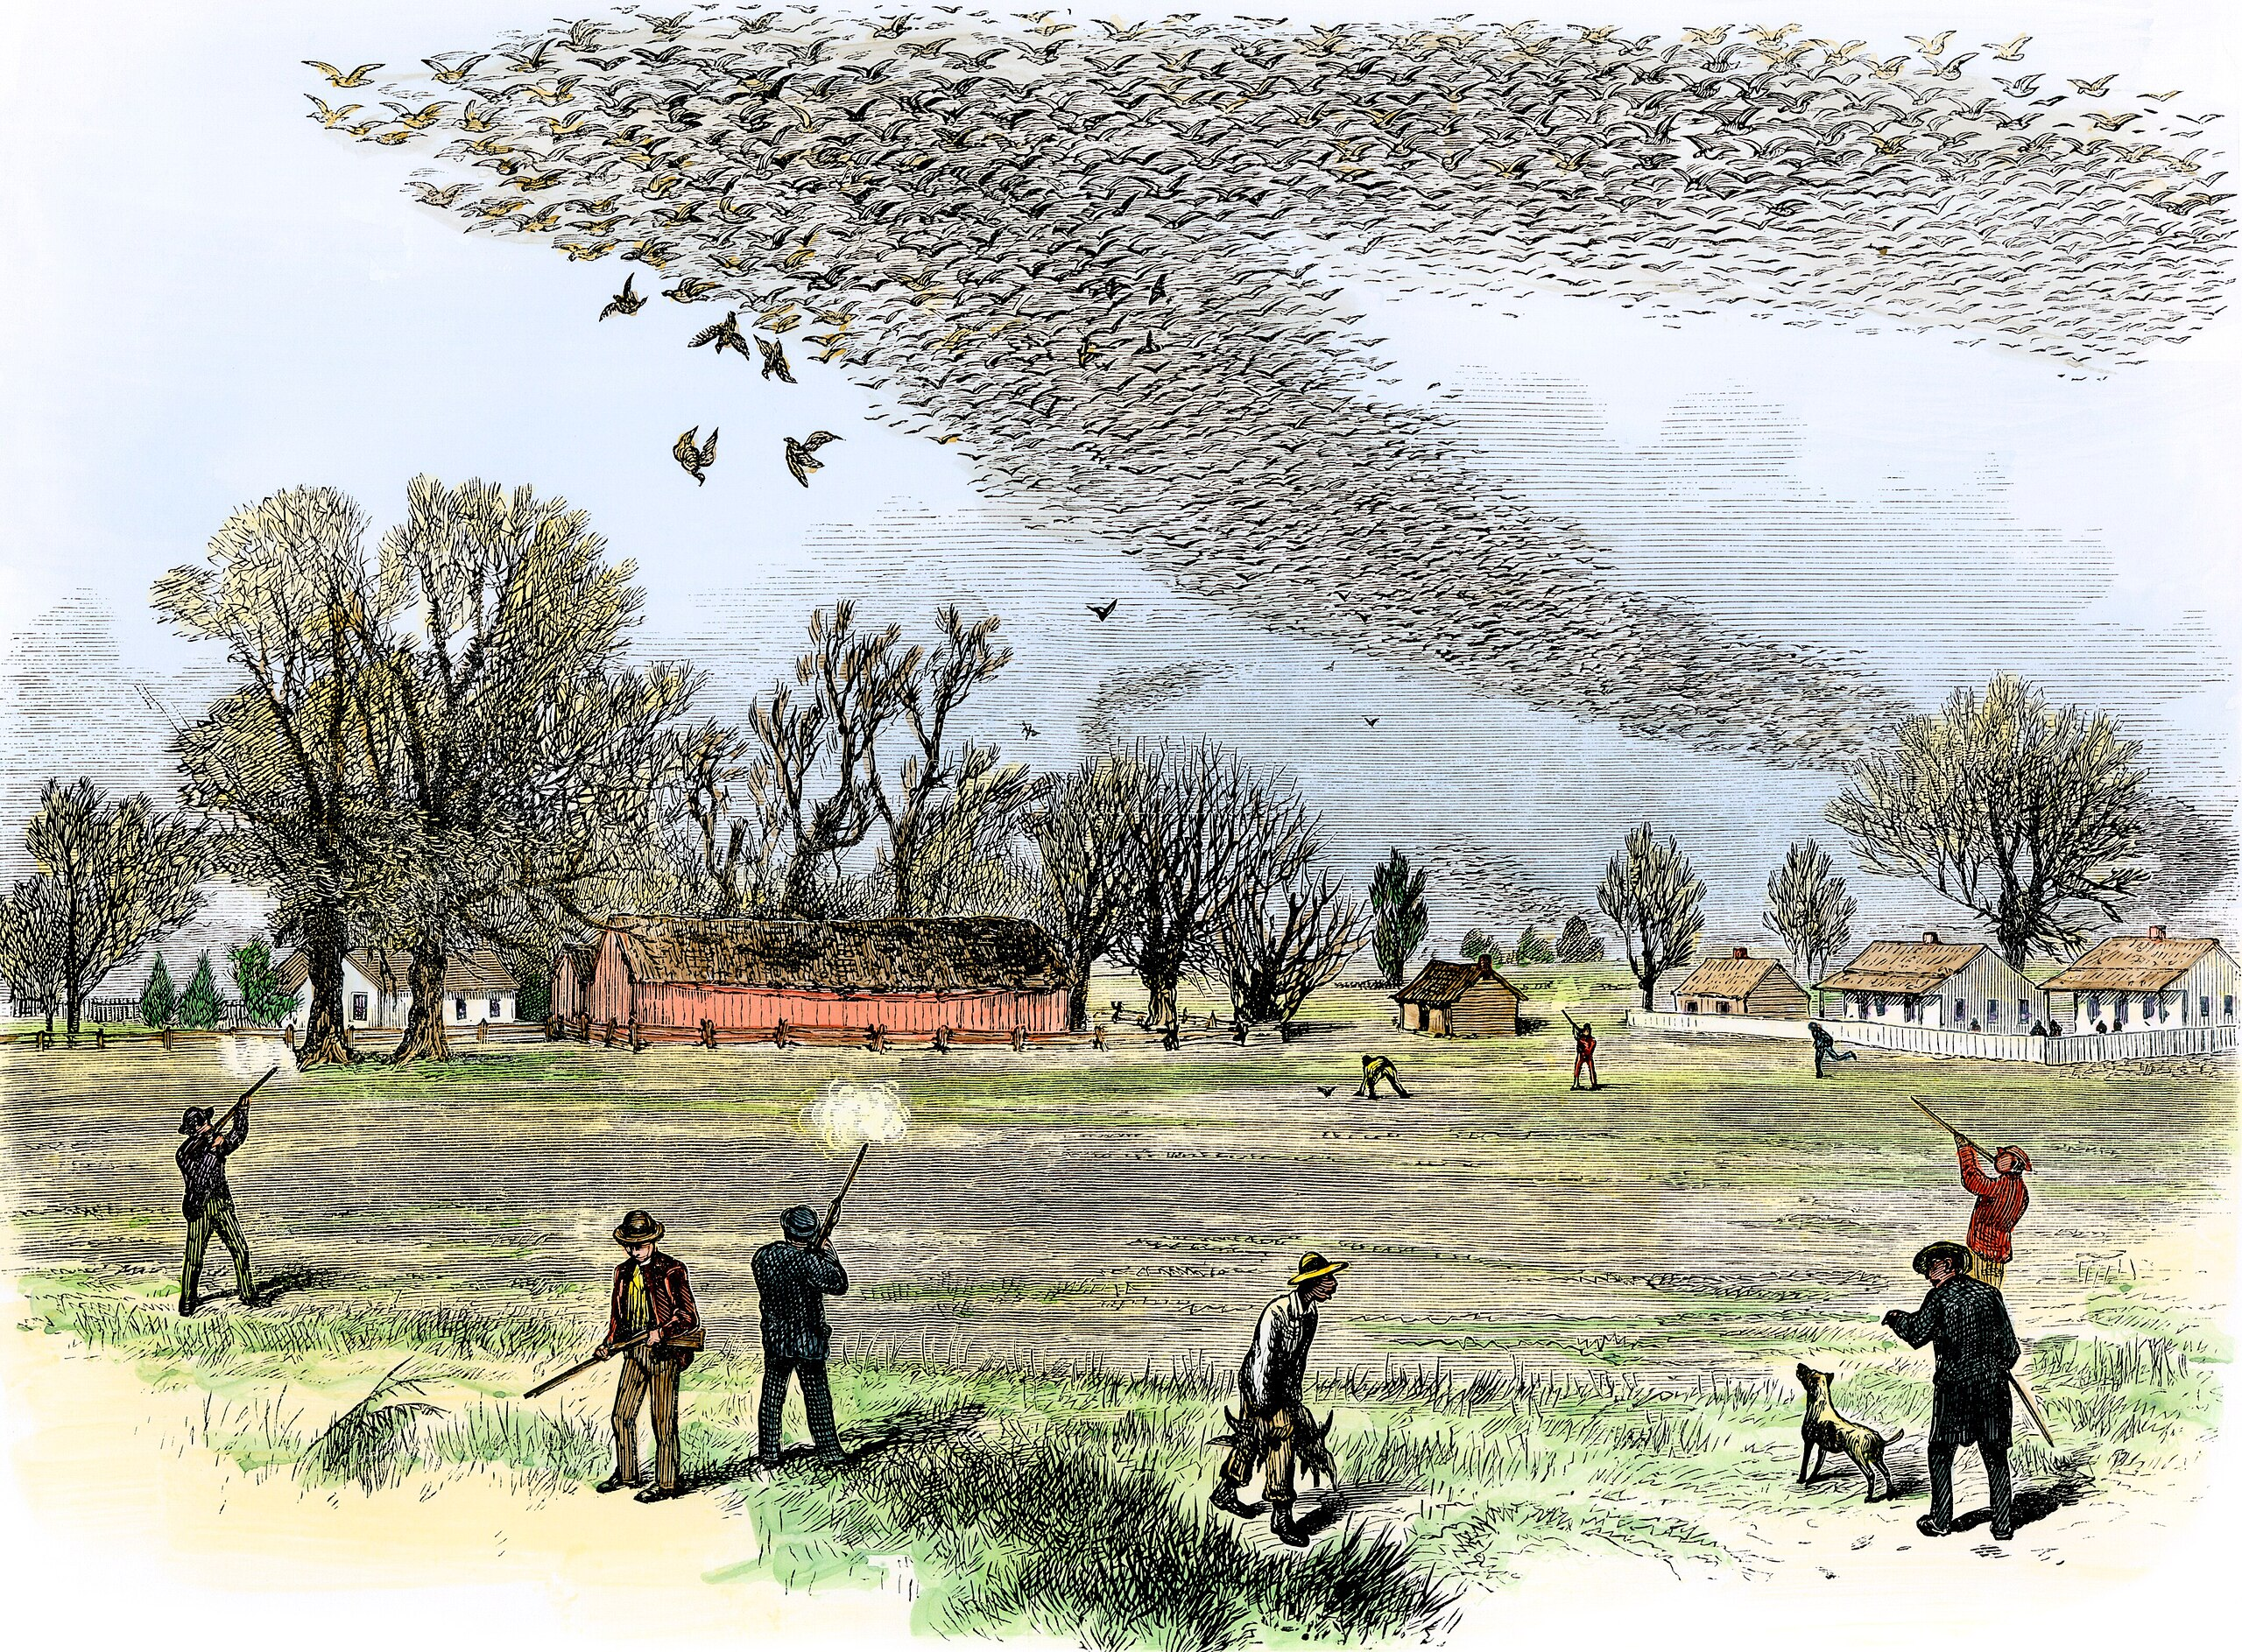
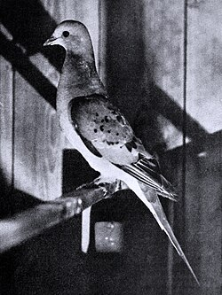
Gestión de especies amenazadas
Breve historia de la conservación de especies amenazadas
Reseñas en Mesopotamia para regular la caza.
Concepto de extinción de especie en torno a 1750 por Georges-Louis Leclerc.
Aniquilación de poblaciones de palomas en EEUU en 1914.
Presión de intelectuales para crear reservas y proteger especies.
Firma del tratado por la flora y la fauna africana en 1933.
Creación de la UICN en 1964.
Ley de especies amenazadas en Estados Unidos en 1973
https://www.youtube.com/watch?v=TXKnORll_84

Slide 18
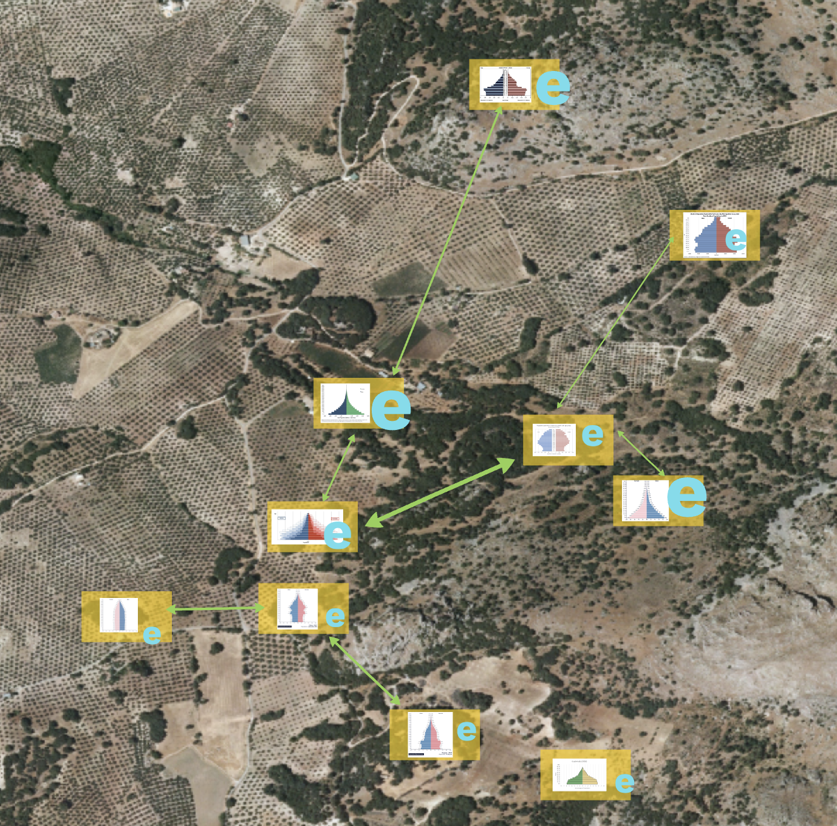
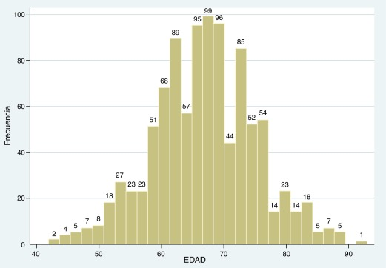
Gestión de especies amenazadas
Fundamentos científicos que sustentan la gestión de especies amenazadas
Desde la ciencia ecológica:
Teoría de metapoblaciones
Demografía de poblaciones

Slide 19
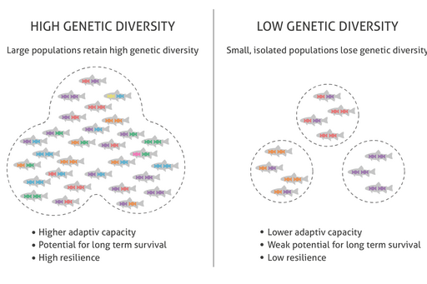
Gestión de especies amenazadas
Fundamentos científicos que sustentan la gestión de especies amenazadas
Desde la ciencia ecológica:
Genética de poblaciones
https://www.gu.se/en/cemeb-marine-evolutionary-biology/management-conservation/baltgene/this-is-genetic-biodiversity

Slide 20

Gestión de especies amenazadas
Fundamentos científicos que sustentan la gestión de especies amenazadas
Desde la ciencia social:
Teoría de la construcción social de la realidad
Esta teoría sostiene que la realidad se construye socialmente a través de las interacciones y las negociaciones entre los individuos y los grupos.
Por ejemplo, la cría en cautividad puede ser vista como una forma de "salvar" a las especies.
https://compass.onlinelibrary.wiley.com/doi/10.1111/soc4.12630

Slide 21
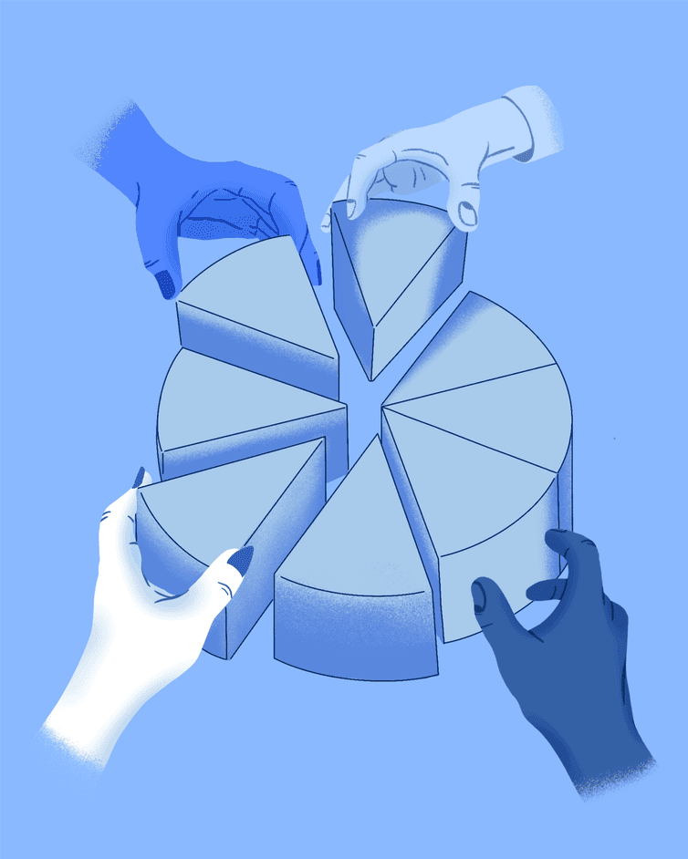
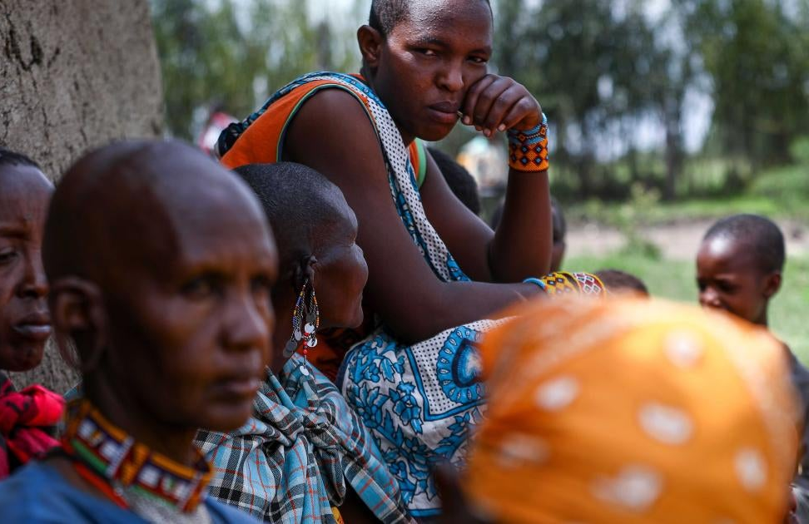
Gestión de especies amenazadas
Fundamentos científicos que sustentan la gestión de especies amenazadas
Desde la ciencia social:
Teoría de la justicia social
Esta teoría sostiene los recursos y las oportunidades han de distribuirse de manera equitativa en la sociedad.
Trata de relacionar el bienestar de las poblaciones humanas con las de otras especies mediante la justicia social.
https://es.wikipedia.org/wiki/Justicia_social
https://www.sciencedirect.com/science/article/pii/S0006320724001629
https://www.hrw.org/news/2023/04/27/tanzania-maasai-forcibly-displaced-game-reserve

Slide 22

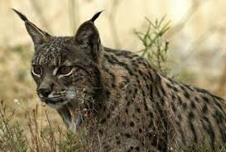
Gestión de especies amenazadas
Fundamentos científicos que sustentan la gestión de especies amenazadas
Desde la ciencia social:
Teoría de la gobernanza
Estudia la forma en la que las distintas jerarquías involucradas en la toma de decisiones afectan a la conservación de especies.
Tener en cuenta esta jerarquía es clave para el éxito de los programas de gestión de especies amenazadas.

Slide 23
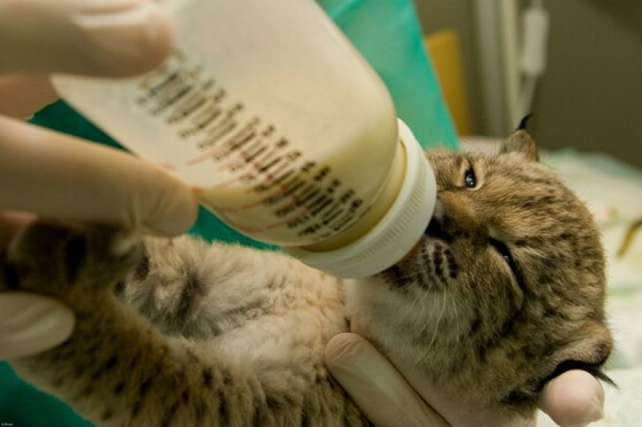
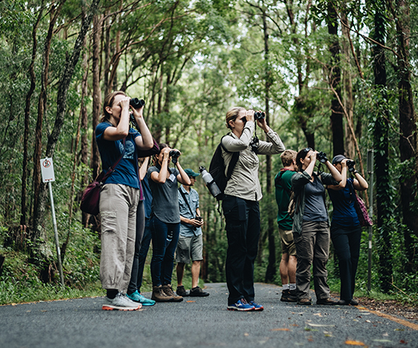
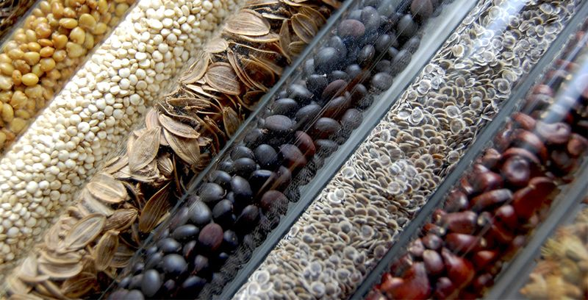
Gestión de especies amenazadas
Métodos y técnicas comúnmente utilizadas en la conservación de especies
Conocimiento sobre el estado de las poblaciones de las especies amenazadas. Monitoreo.
Asignación de categoría de amenaza según la UICN.
Creación de bancos de germoplasma o de células germinales animales.
Planes de cría en cautividad.

Slide 24
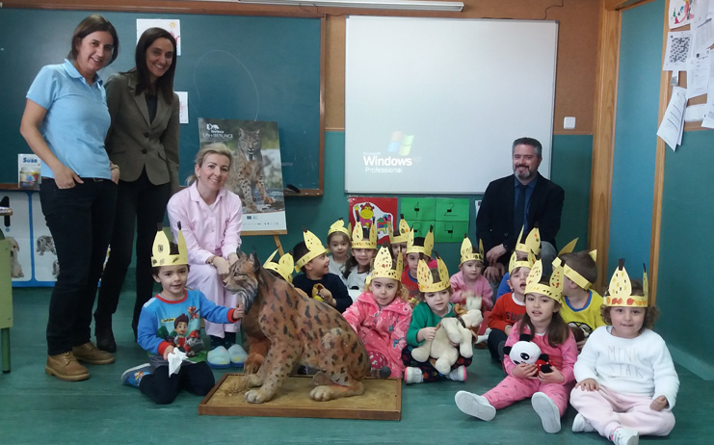
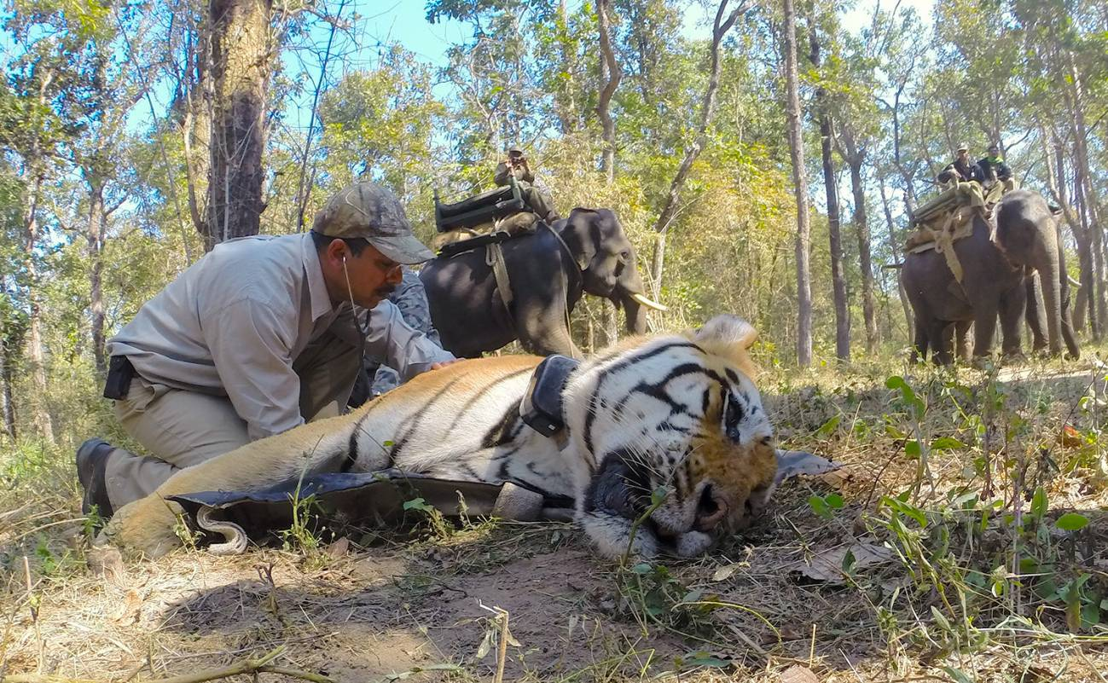
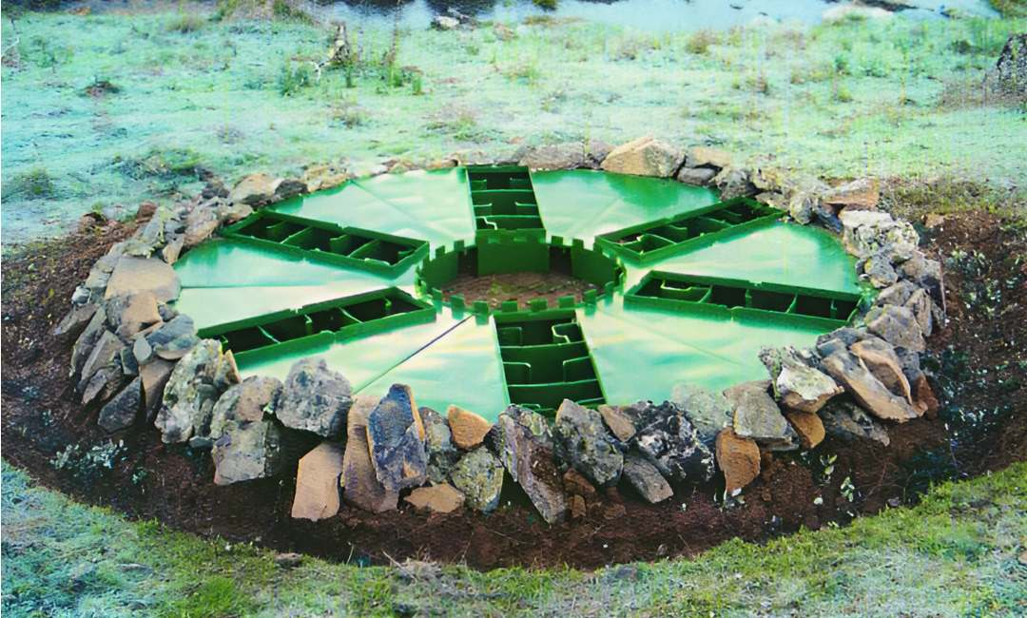
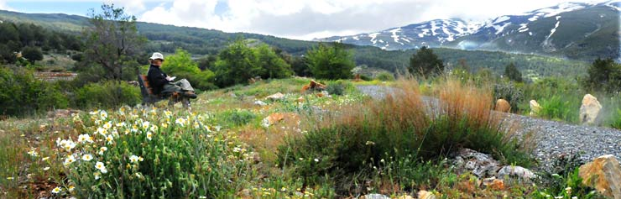
Gestión de especies amenazadas
Métodos y técnicas comúnmente utilizadas en la conservación de especies
Conservación ex situ: jardines botánicos, zoológicos, etc.
Traslocación de ejemplares para asegurar diversidad genética.
Mejora del hábitat receptor
Concienciación social

Slide 25
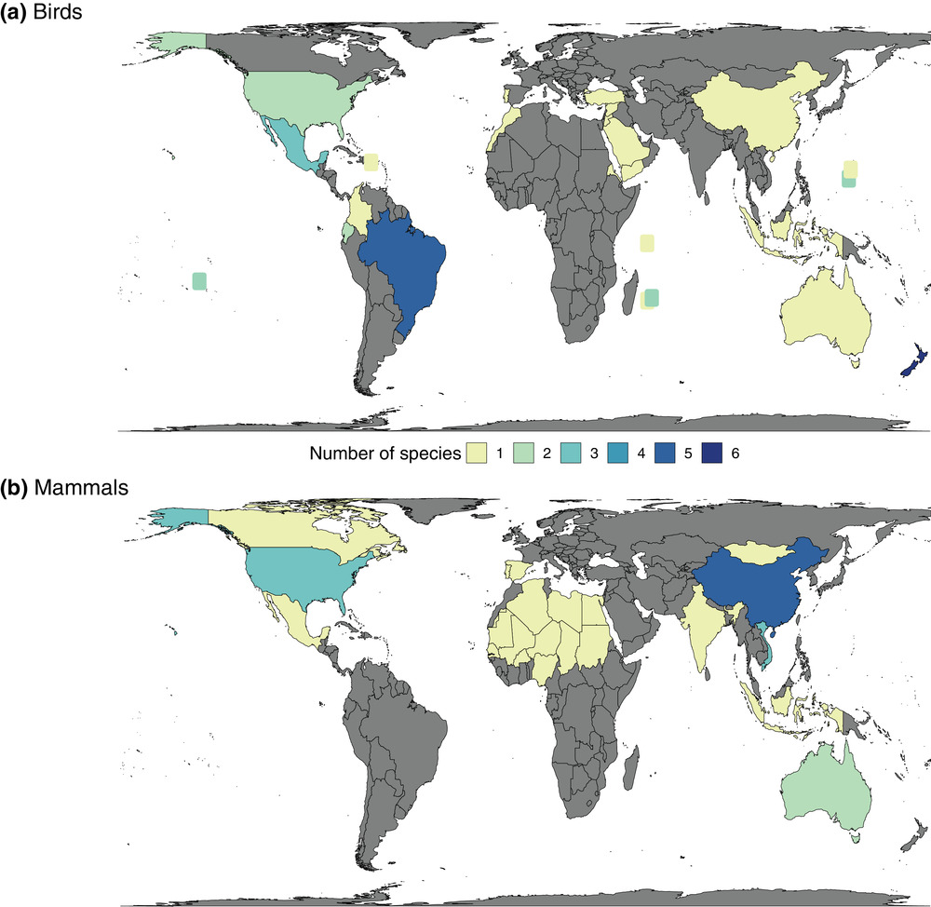
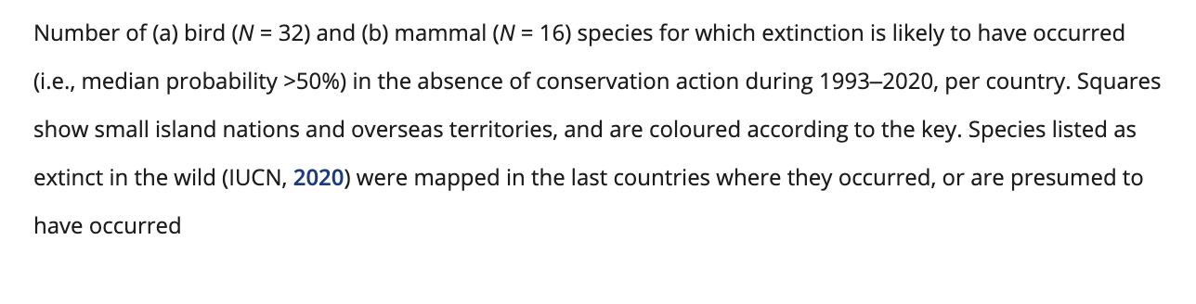
Gestión de especies amenazadas
Métodos y técnicas comúnmente utilizadas en la conservación de especies
¿Funciona todo esto?
https://conbio.onlinelibrary.wiley.com/doi/full/10.1111/conl.12762

Slide 26
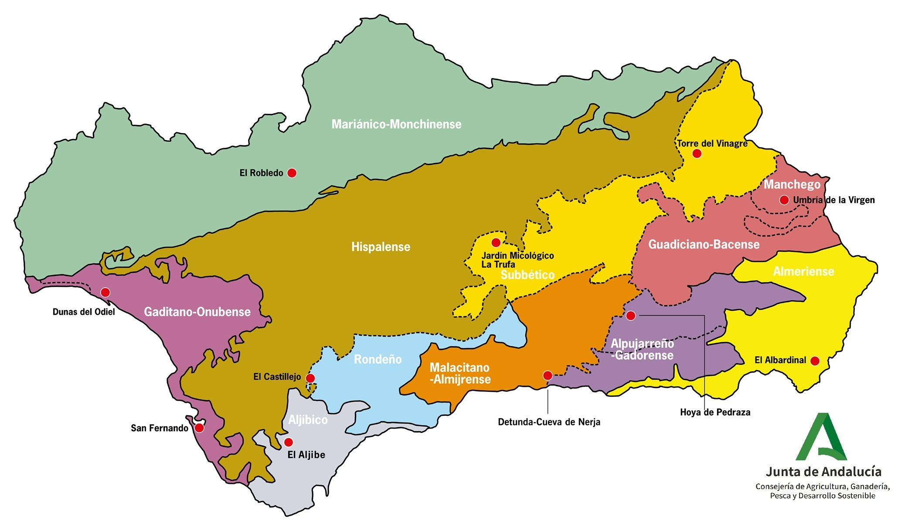
Gestión de especies amenazadas
Ejemplos relevantes
Red de Jardines Botánicos y Micológicos de Andalucía
Conservación de la biodiversidad vegetal y micológica
Educación para la conservación
Difusión fitoturística
https://www.youtube.com/watch?v=We1gyanFuhg
https://www.juntadeandalucia.es/medioambiente/portal/landing-page-%C3%ADndice/-/asset_publisher/zX2ouZa4r1Rf/content/organizaci-c3-b3n-y-funcionamiento-de-la-red/20151

Slide 27
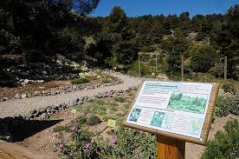
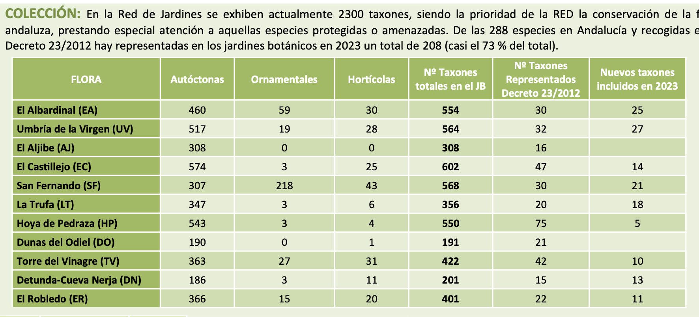
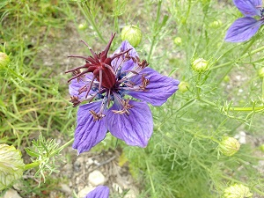
Gestión de especies amenazadas
Ejemplos relevantes
Red de Jardines Botánicos y Micológicos de Andalucía
Conservación de la biodiversidad vegetal y micológica
Caracterización de poblaciones en la naturaleza (FAME)
Colecta de semillas en la naturaleza.
Conservación en bancos de germoplasma (BGVA)
Reproducción ex situ en los jardines

Slide 28
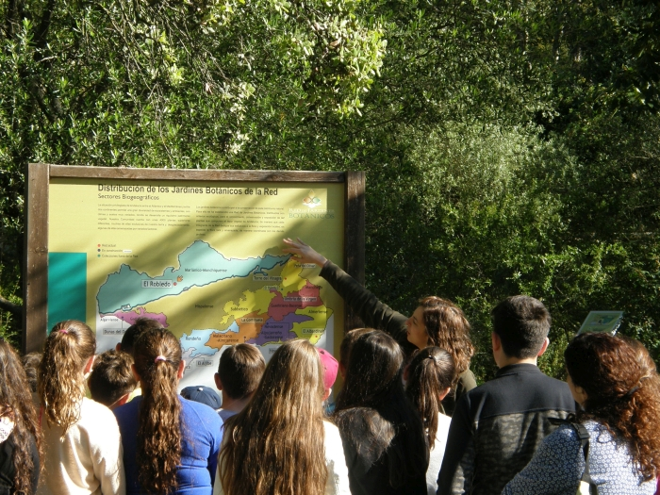
Gestión de especies amenazadas
Ejemplos relevantes
Red de Jardines Botánicos y Micológicos de Andalucía
Programa de educación

Slide 29
Gestión de especies amenazadas
Marco legal
Estatal
Ley 42/2007, de 13 de diciembre, del Patrimonio Natural y de la Biodiversidad: establece el marco jurídico para la conservación y protección del patrimonio natural y la biodiversidad en España.
Real Decreto 139/2011, de 4 de febrero, por el que se desarrolla la Ley 42/2007: regula la elaboración y aprobación de los planes de recuperación y conservación de especies amenazadas.
Ley 1/2001, de 26 de marzo, de Conservación de la Naturaleza: establece las bases para la conservación y protección del medio ambiente y la biodiversidad en España.
Autonómico (Andalucía)
Ley 8/2003, de 28 de octubre, de la Conservación de la Naturaleza en Andalucía: regula la conservación y protección del patrimonio natural y la biodiversidad en Andalucía.
Decreto 23/2003, de 25 de febrero, por el que se aprueba el Plan de Conservación de la Naturaleza en Andalucía: establece las directrices y objetivos para la conservación y protección del patrimonio natural y la biodiversidad en Andalucía.
Orden de 13 de diciembre de 2006, por la que se aprueba el Catálogo Andaluz de Especies Amenazadas: regula la protección y conservación de las especies amenazadas en Andalucía.
Acuerdos internacionales
Convenio sobre la Diversidad Biológica (CDB): firmado en Río de Janeiro en 1992, establece objetivos y compromisos para la conservación y protección de la biodiversidad a nivel global.
Convenio sobre el Comercio Internacional de Especies Amenazadas de Fauna y Flora Silvestres (CITES): firmado en Washington en 1973, regula el comercio internacional de especies amenazadas y protegidas.
Convenio de Berna sobre la Conservación de la Vida Silvestre y del Medio Natural en Europa: firmado en Berna en 1979, establece normas y principios para la conservación de la biodiversidad en Europa.
Directiva 92/43/CEE, de 21 de mayo de 1992, relativa a la conservación de los hábitats naturales y de la fauna y flora silvestres: establece normas y principios para la conservación de hábitats y especies en la Unión Europea.
Acuerdo sobre la Conservación de las Aves Migratorias de África y Eurasia (AEWA): firmado en La Haya en 1995, establece objetivos y compromisos para la conservación de aves migratorias en África y Eurasia.
Convenio sobre la Conservación de las Especies Migratorias (CMS): firmado en Bonn en 1979, establece objetivos y compromisos para la conservación de especies migratorias a nivel global.

Slide 30
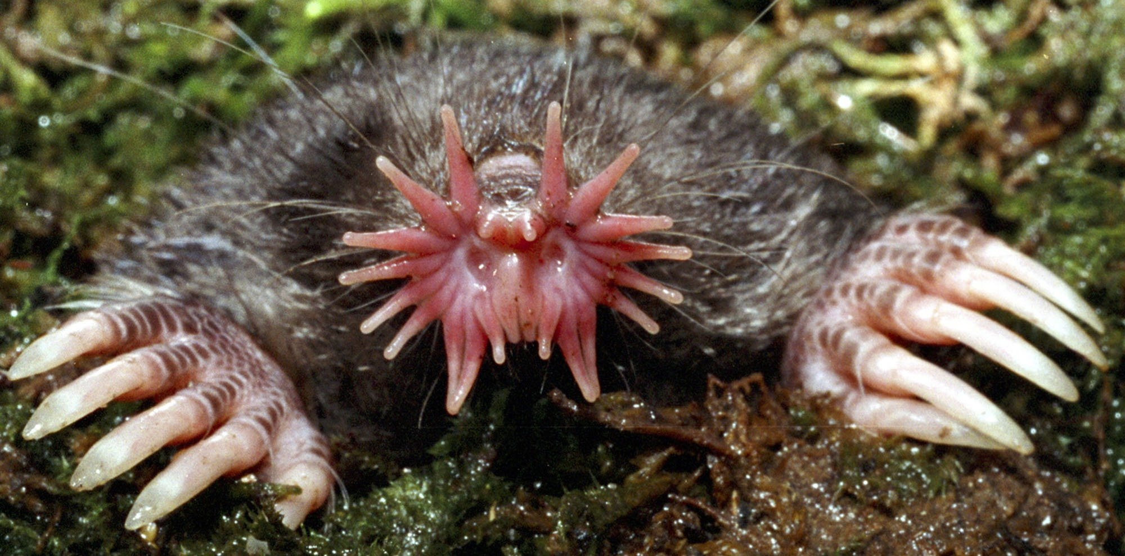
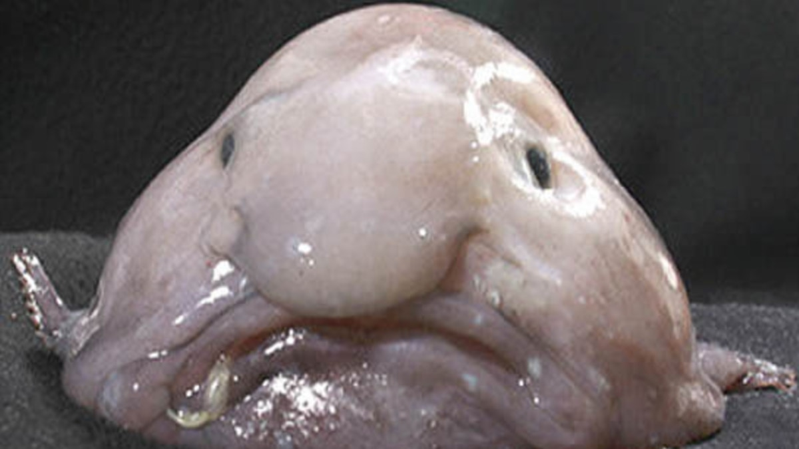
Gestión de especies amenazadas
Retos de la conservación de especies
Sesgo que favorece a las especies atractivas (achuchables…)
https://www.tandfonline.com/doi/abs/10.1080/14888386.2011.642663

Slide 31
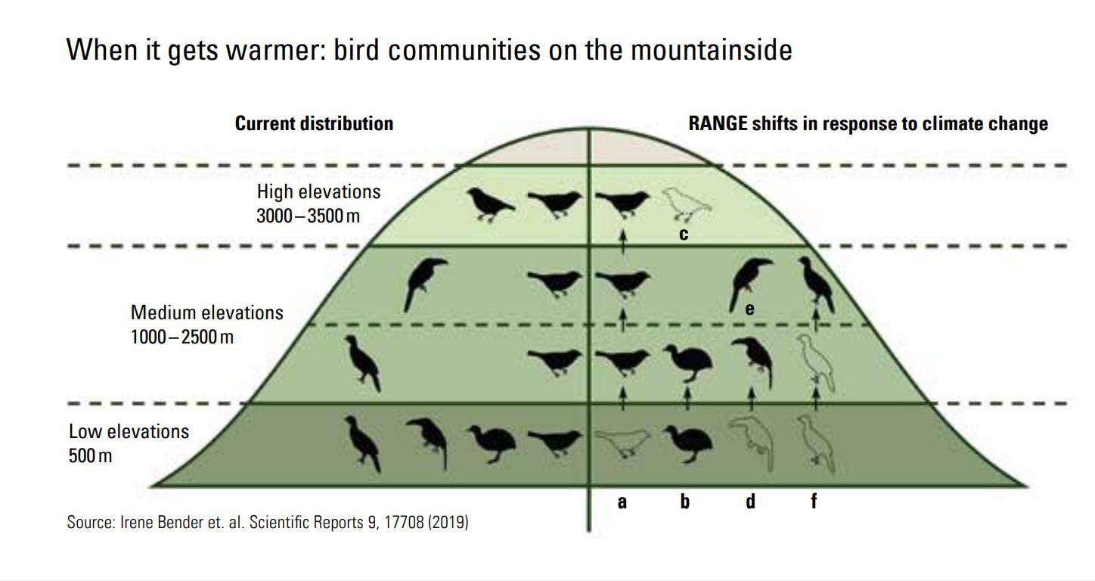
Gestión de especies amenazadas
Retos de la conservación de especies
Contemplar el efecto del cambio climático en la conservación de especies
https://aktuelles.uni-frankfurt.de/en/news-in-brief/adaptation-or-extinction-what-climate-change-and-land-use-mean-for-biodiversity/

Slide 32

Gestión de especies amenazadas
Retos de la conservación de especies
Reintegrar las especies amenazadas en sistemas degradados

